Slide 1
SOPORTES PLAN DE COMUNICACIONES GRUPO EMPRESARIAL LEON LEON E HIJOS SAS
BUCARAMANGA
2022

Slide 2
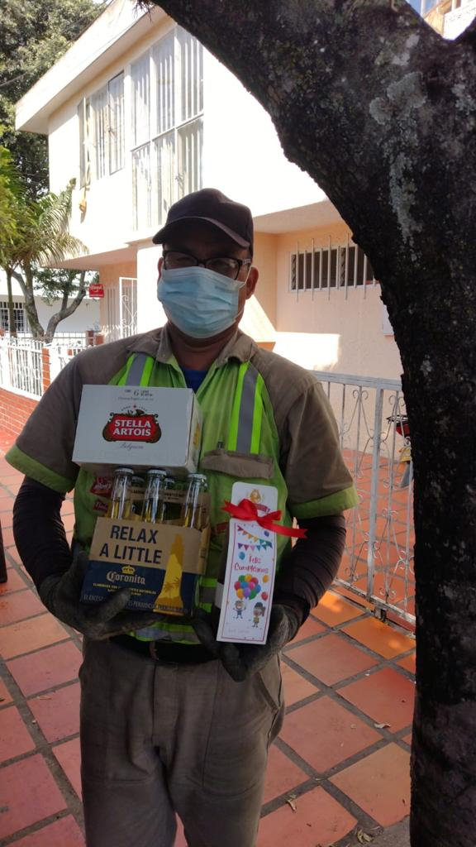
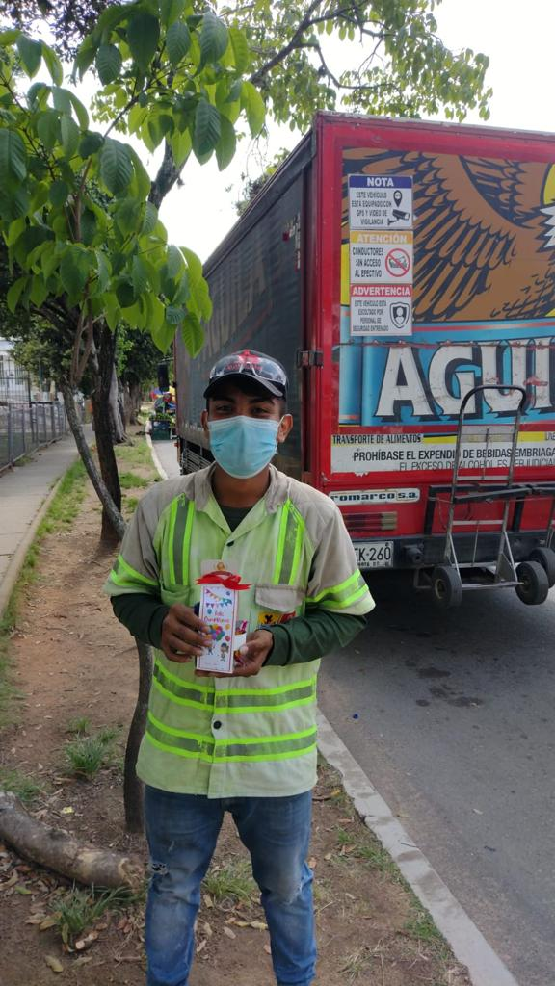
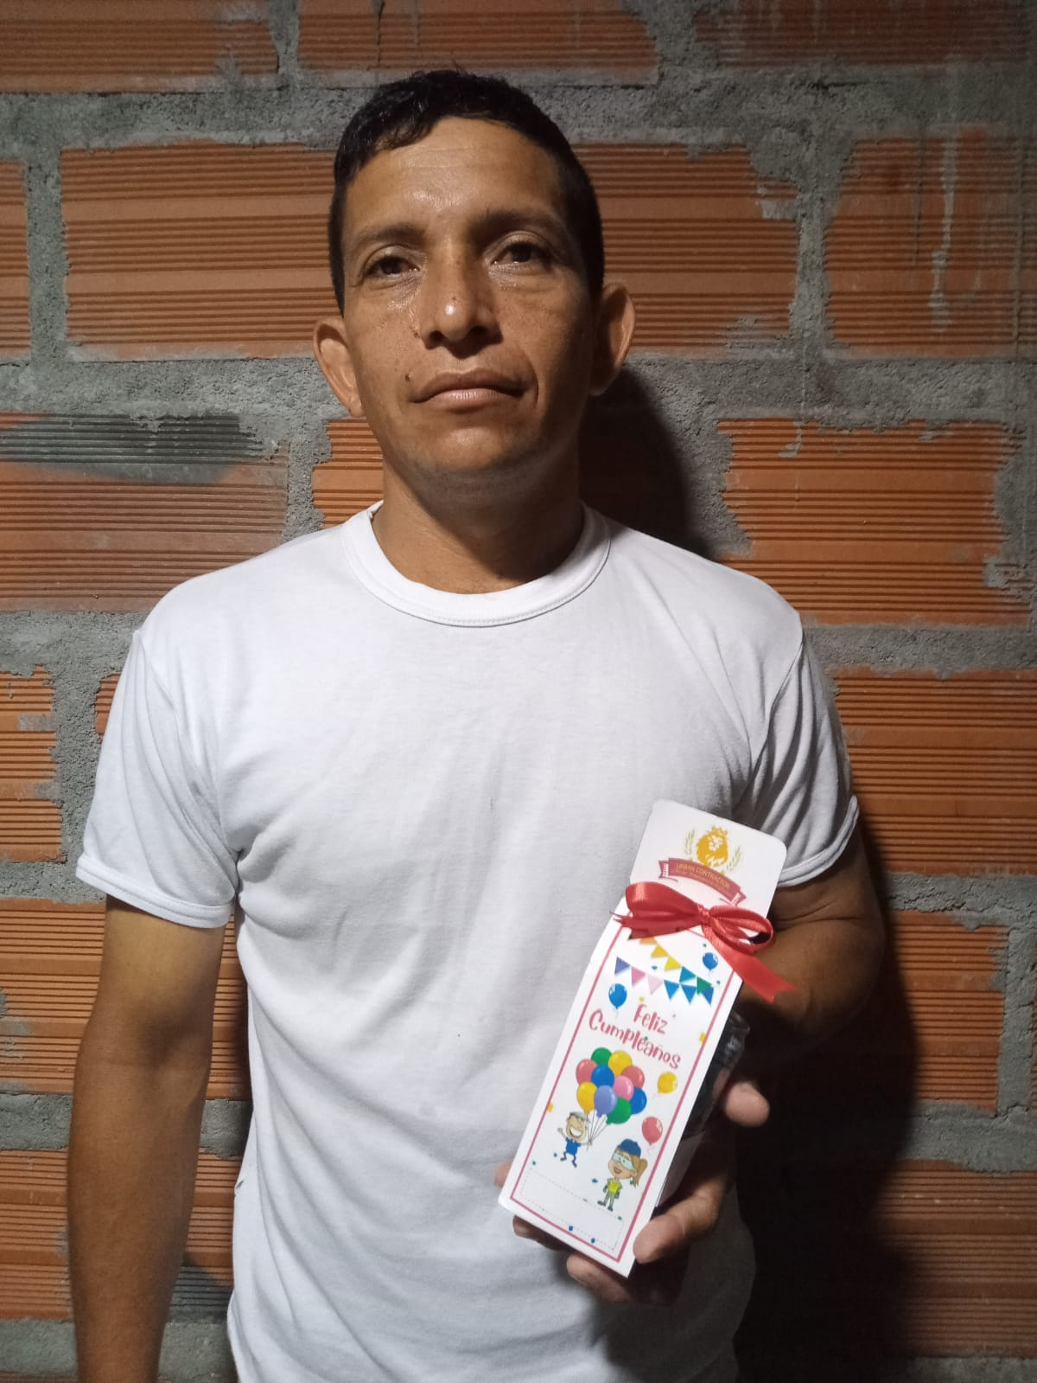
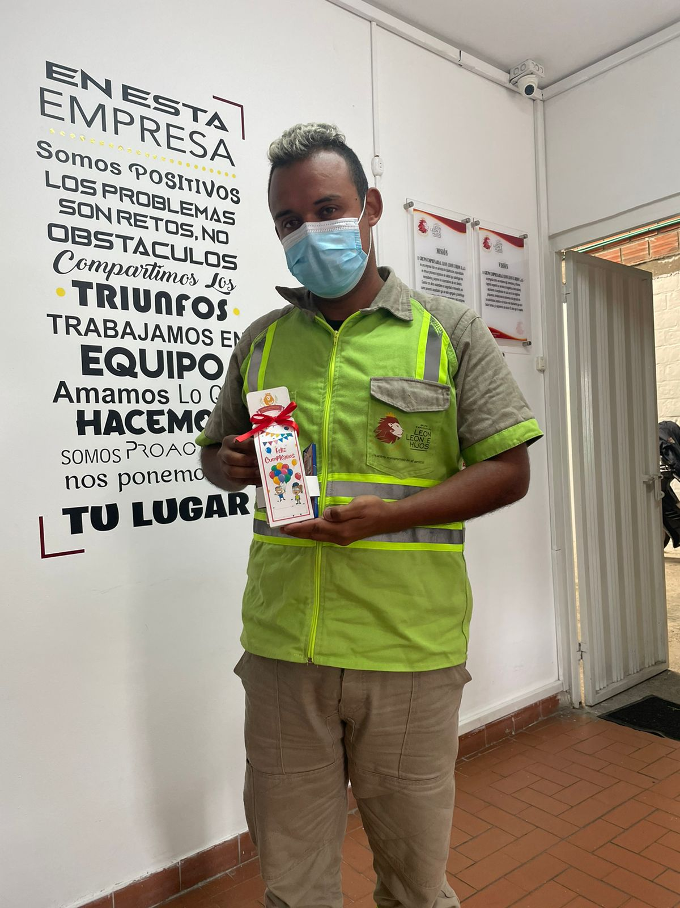
Nuestros cumpleañeros
Enero

Slide 3
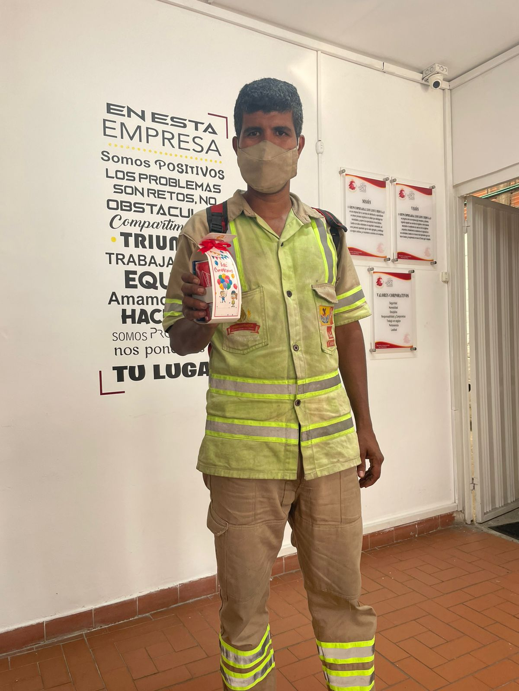
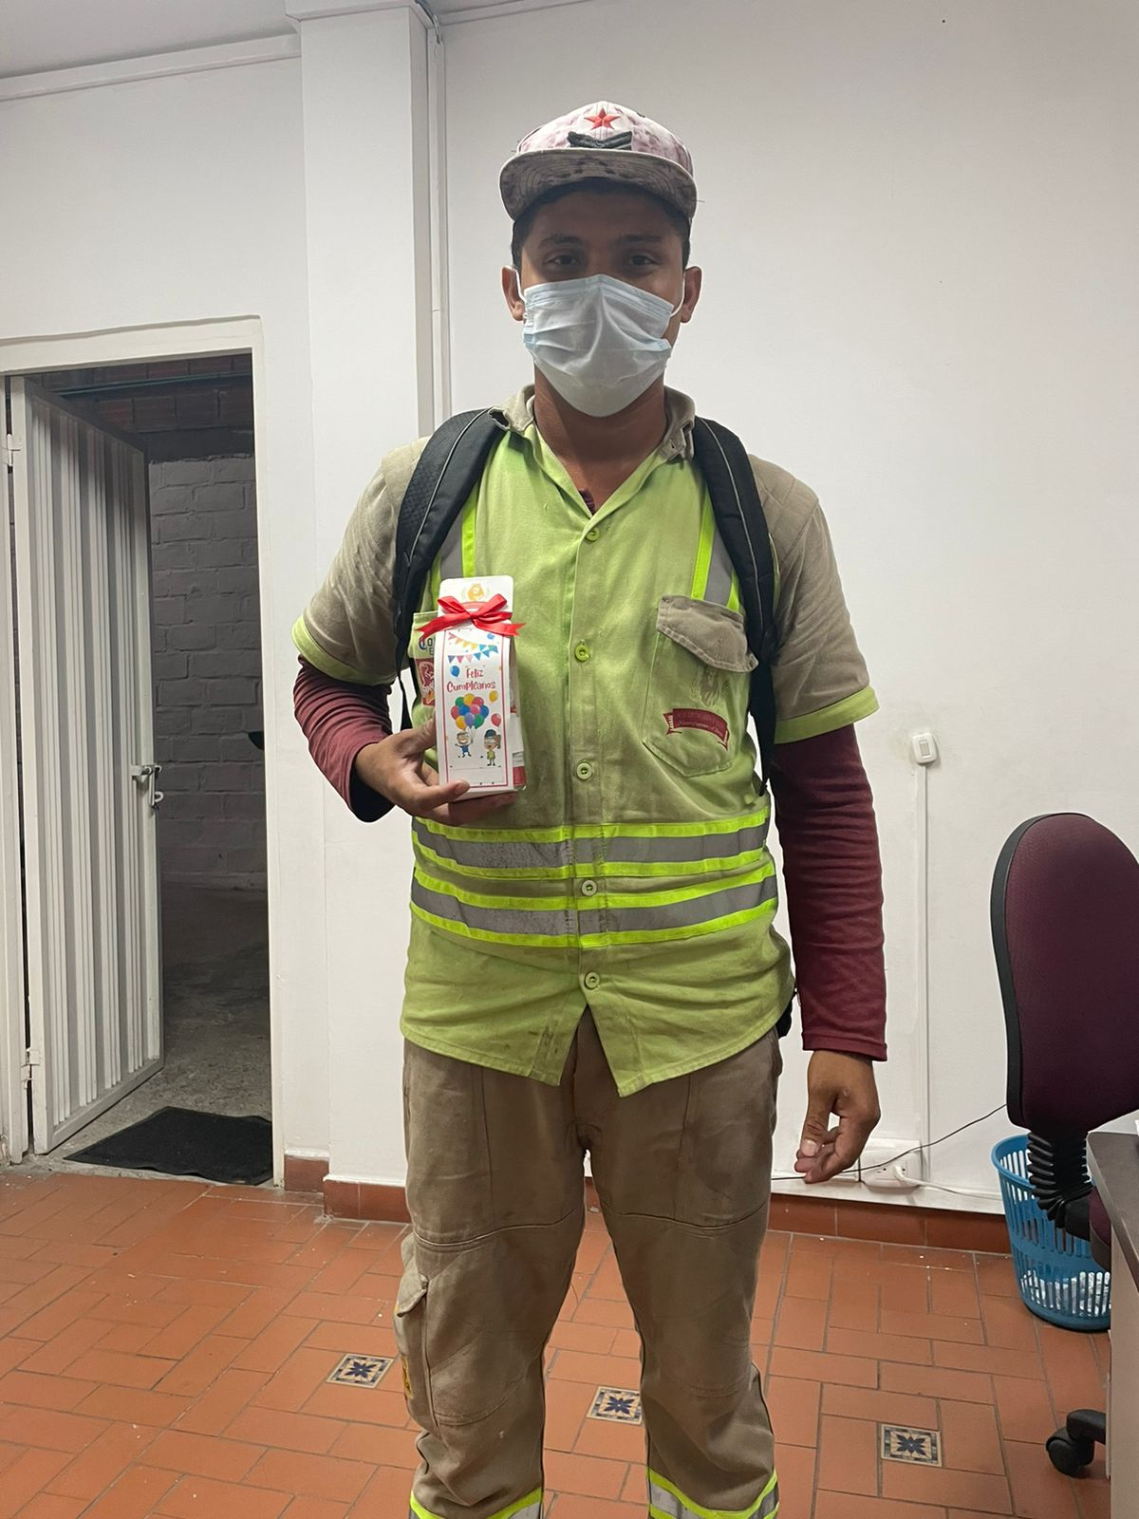
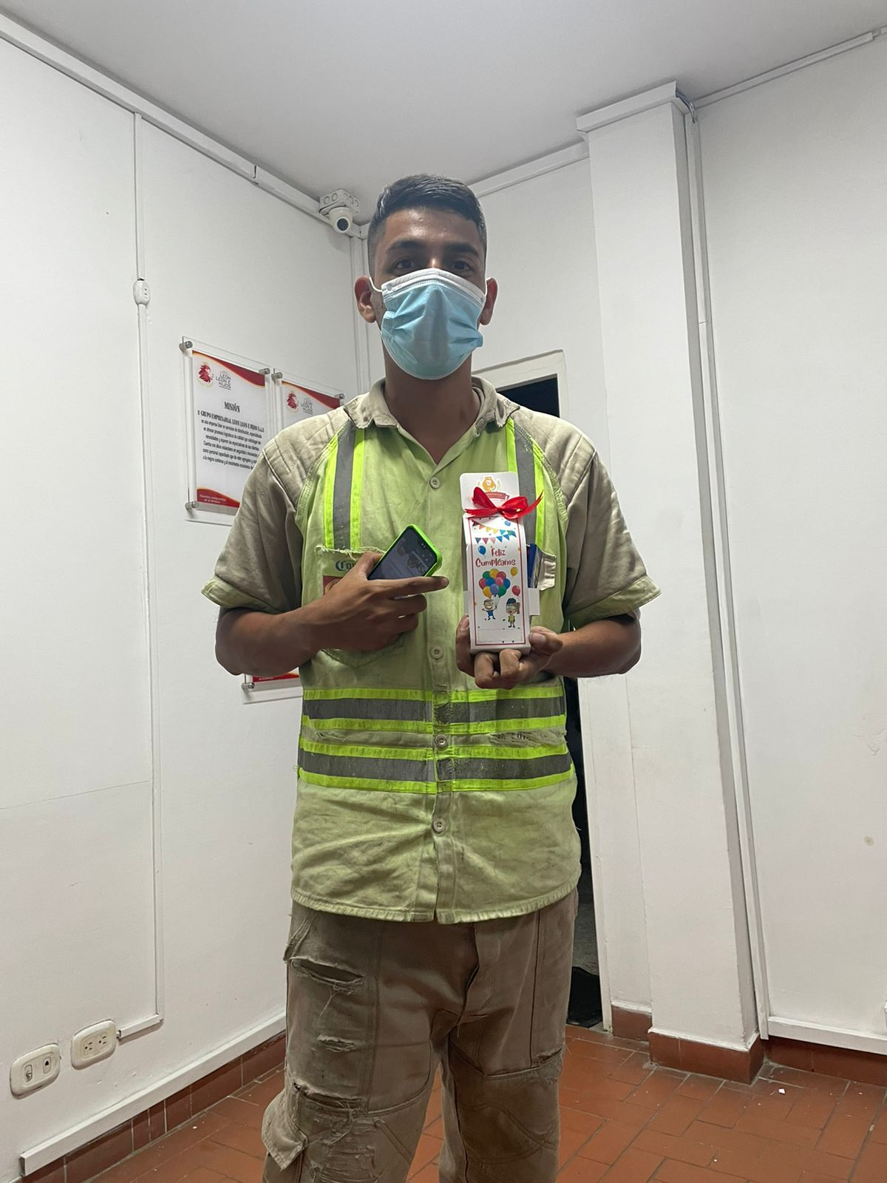
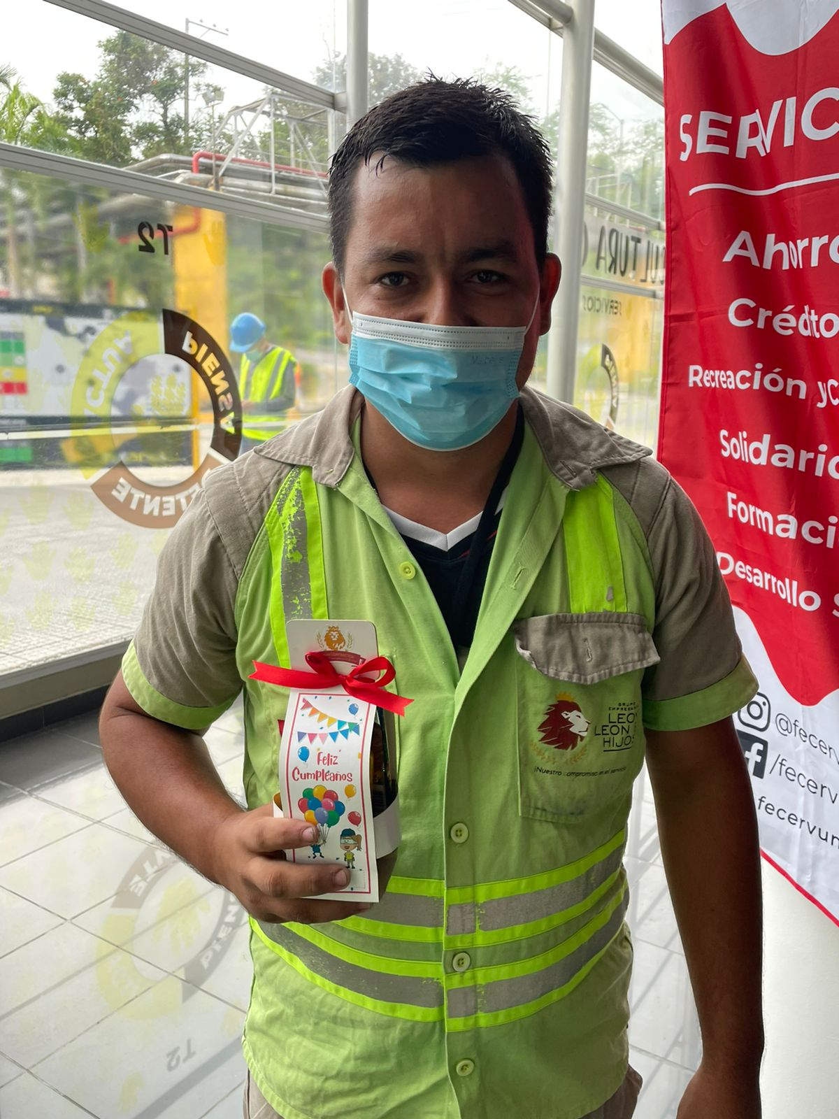
Nuestros cumpleañeros
FEBRERO

Slide 4
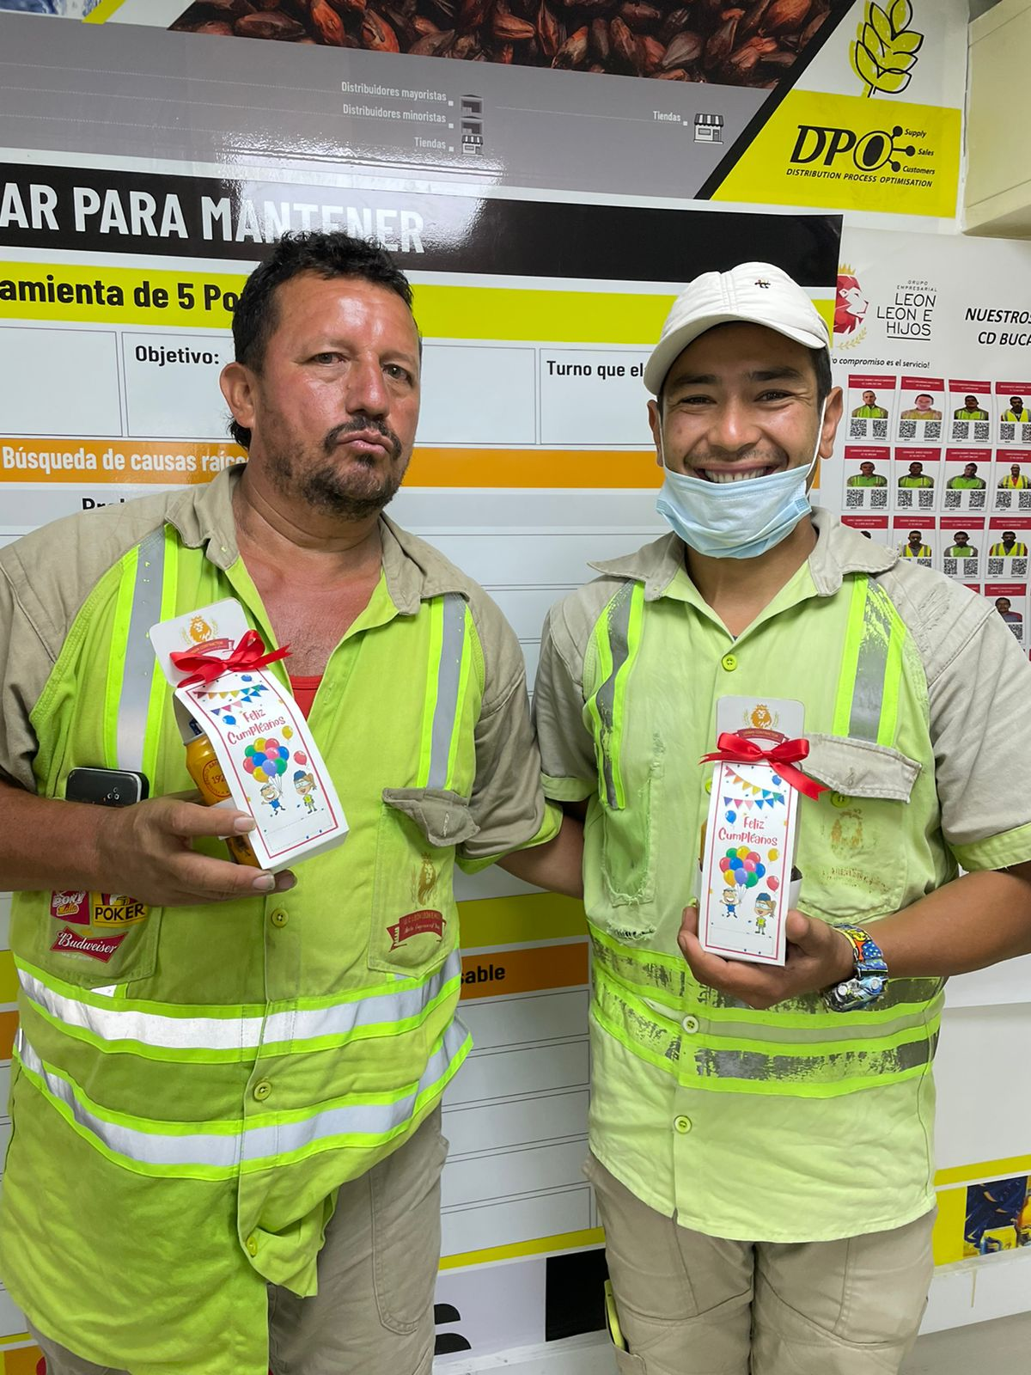
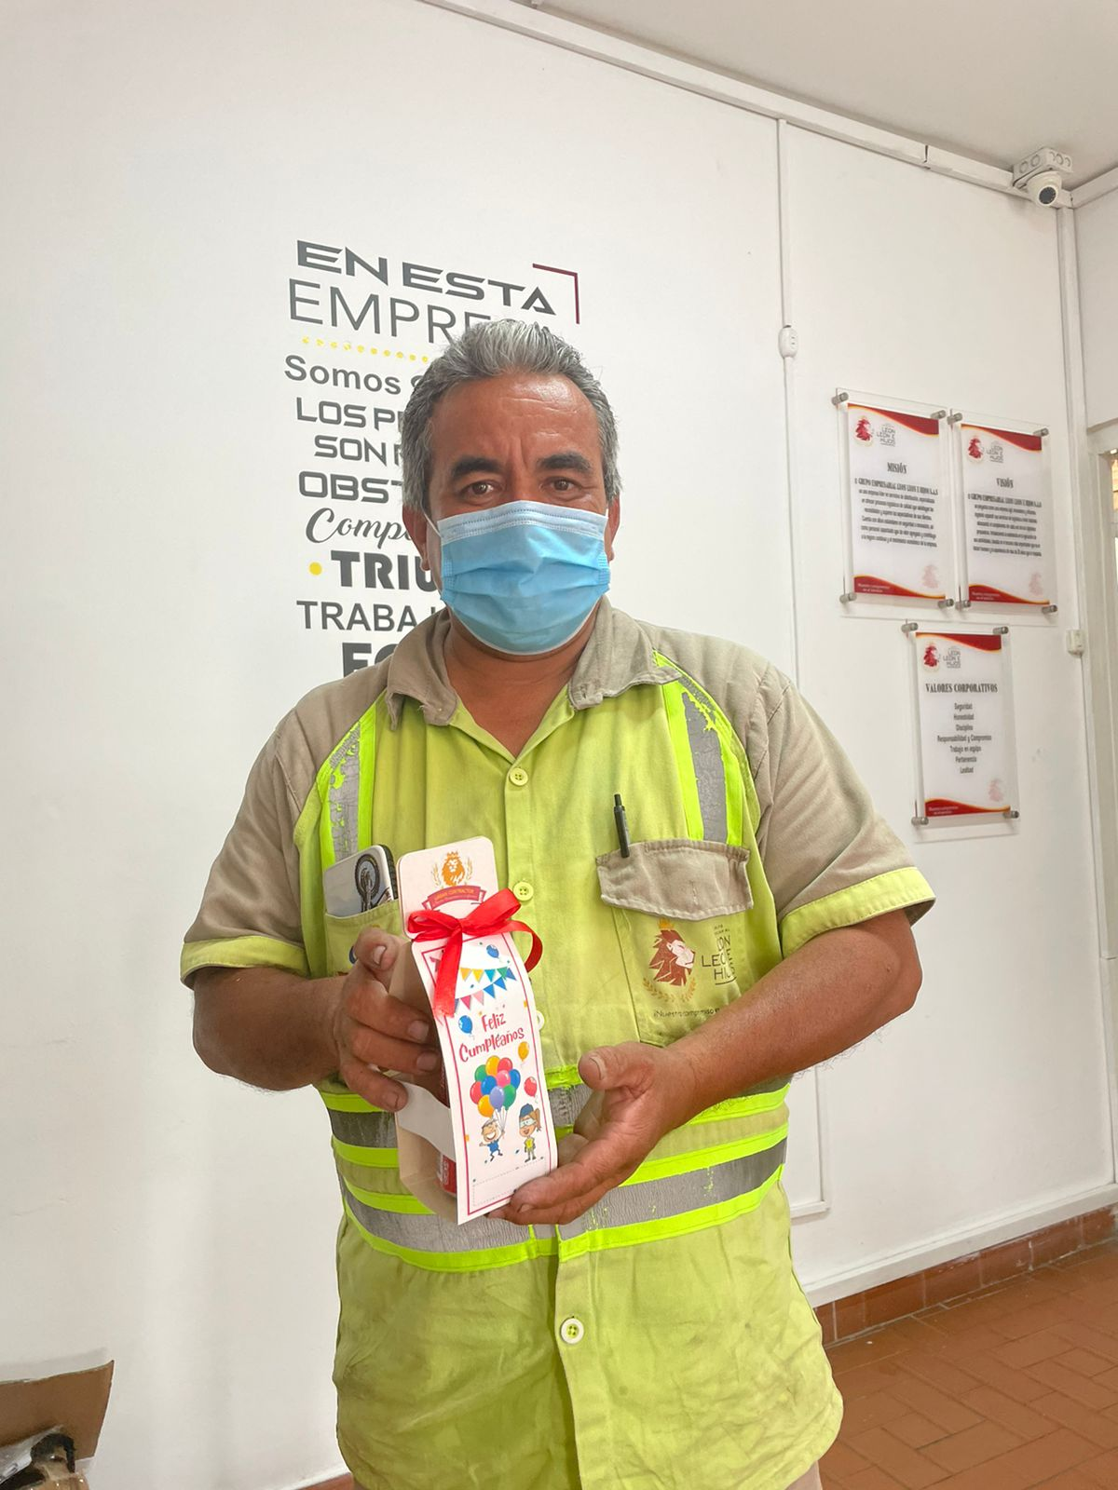
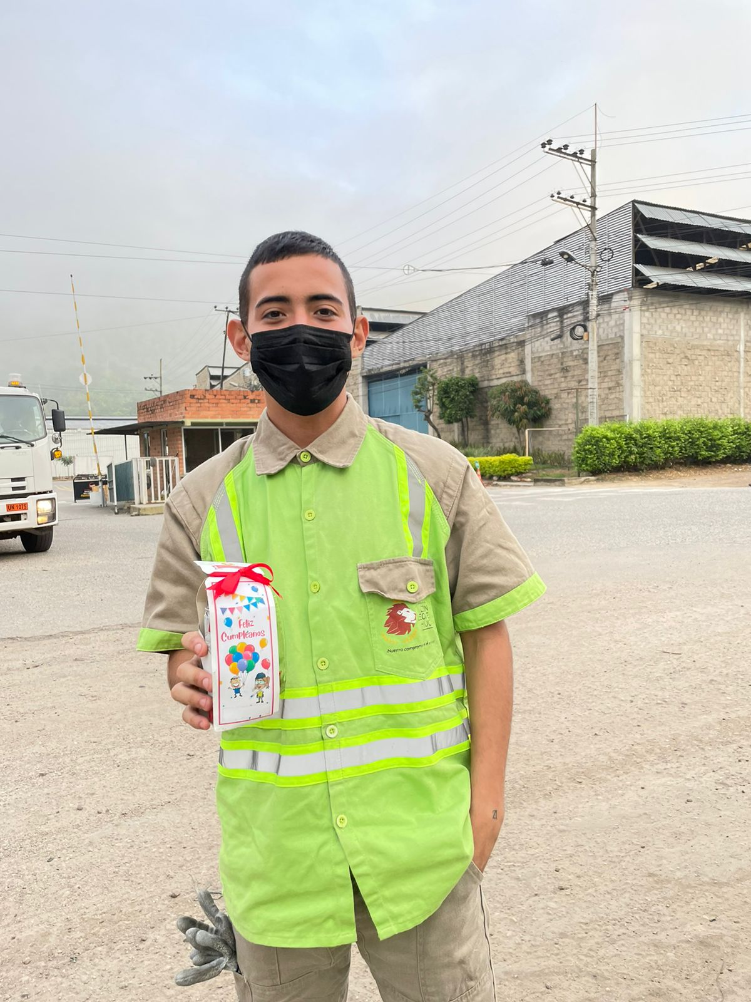
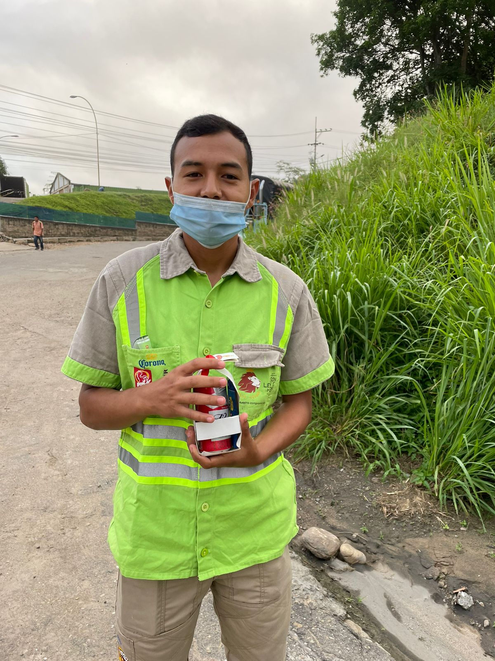
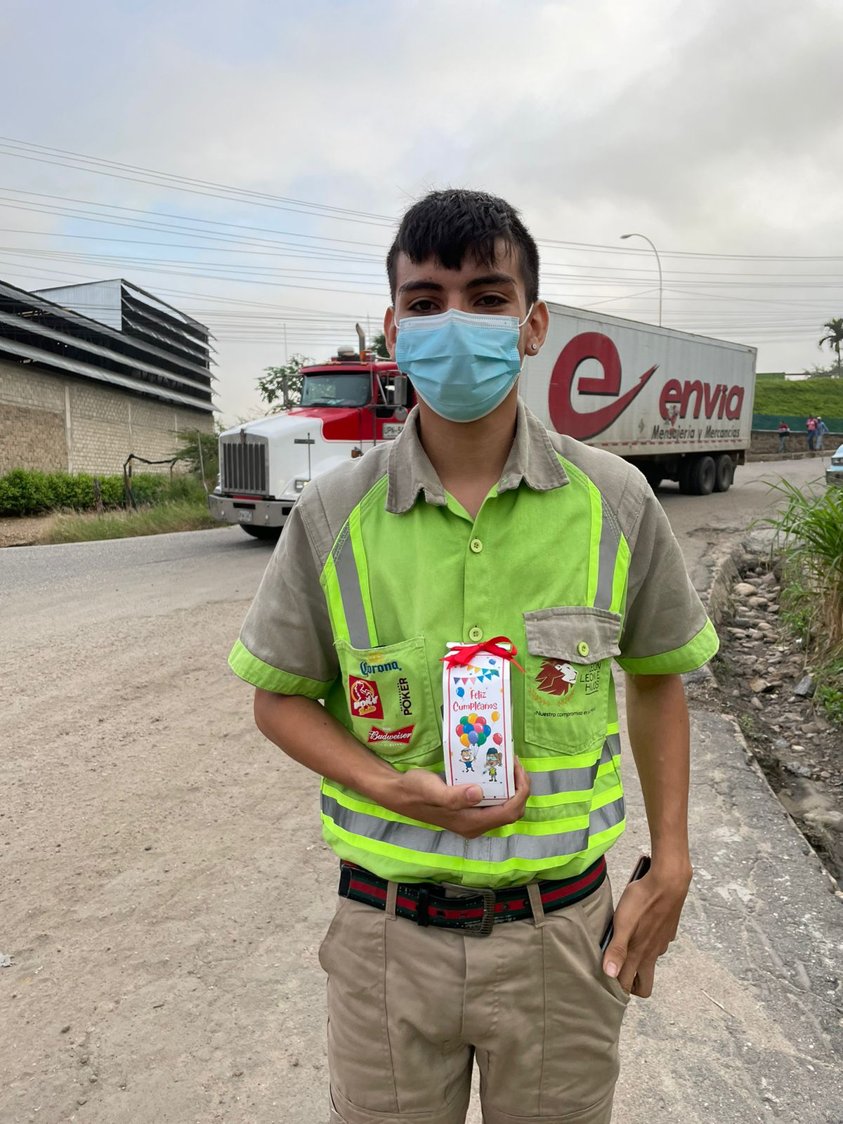
Nuestros cumpleañeros
MARZO

Slide 5
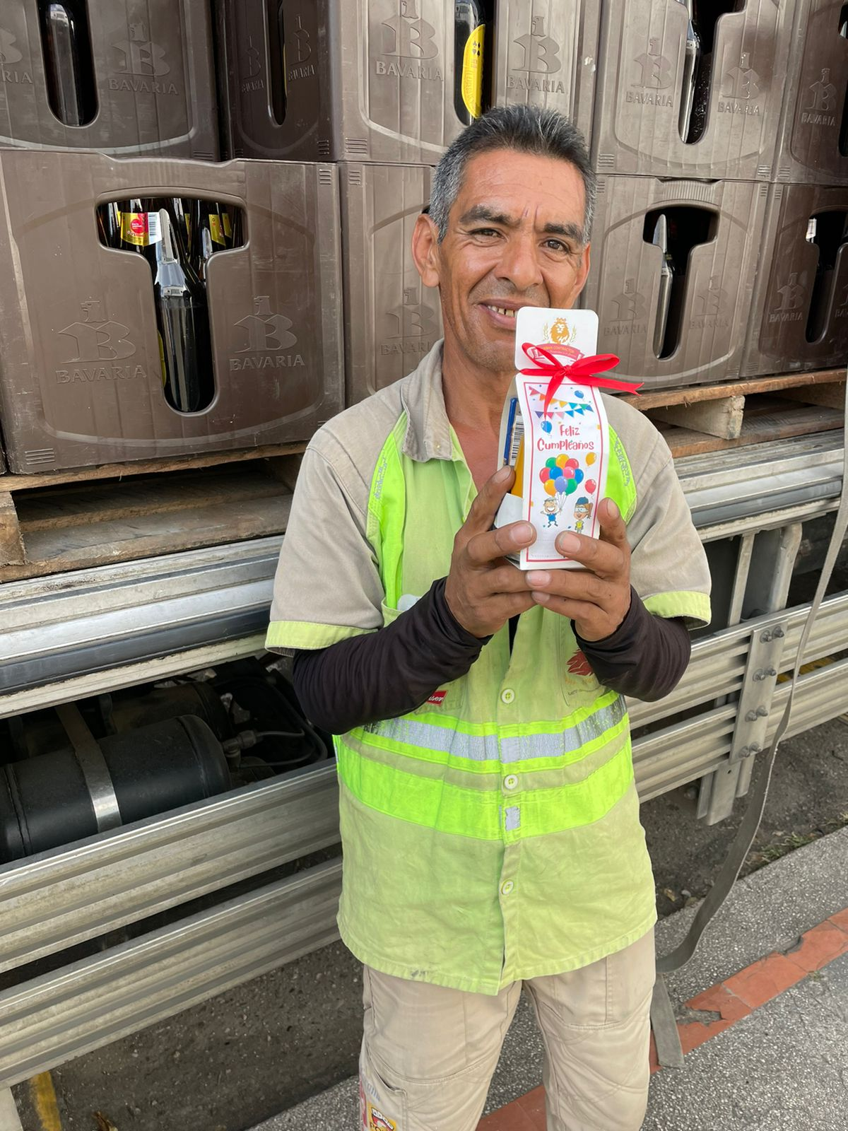
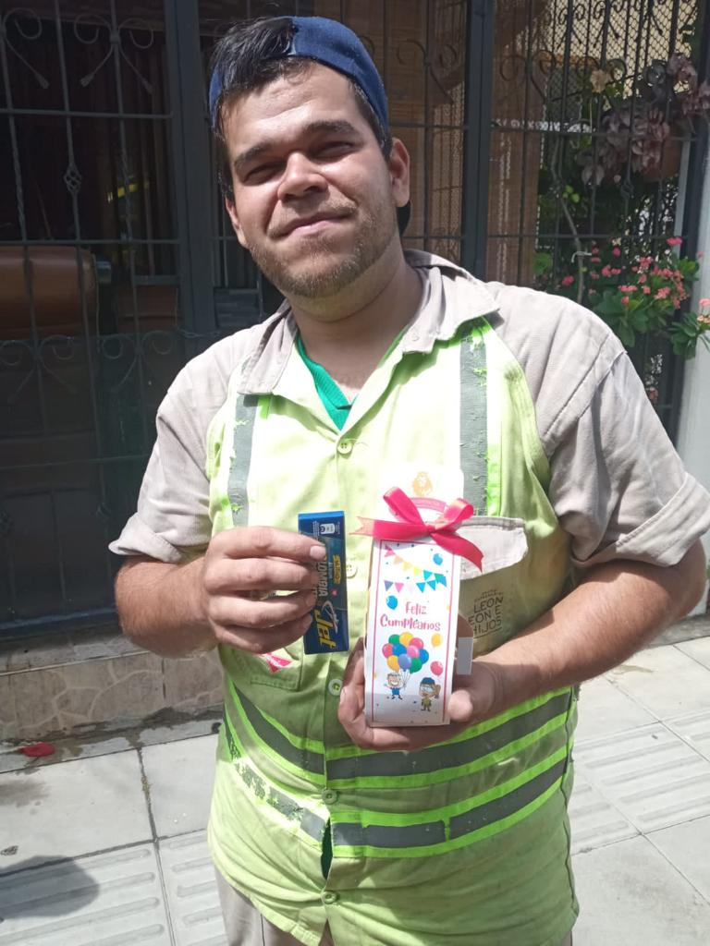
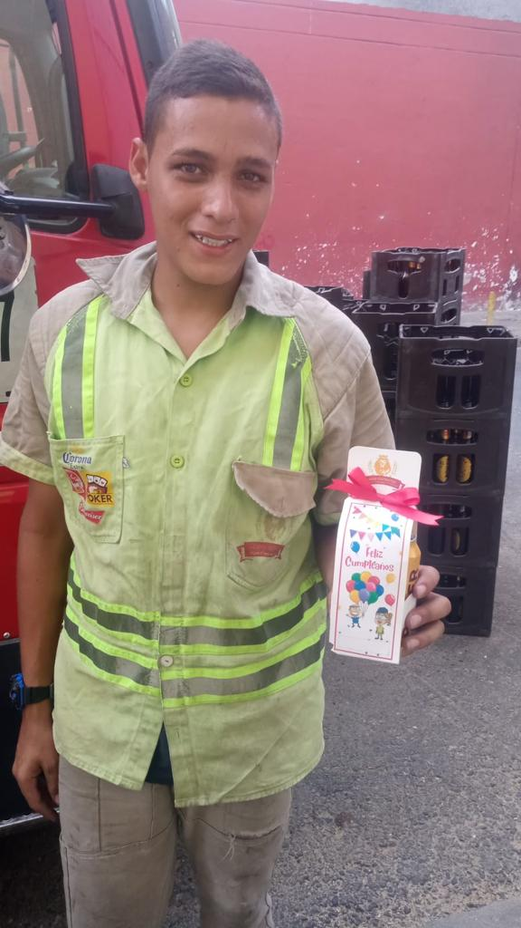
Nuestros cumpleañeros
ABRIL

Slide 6
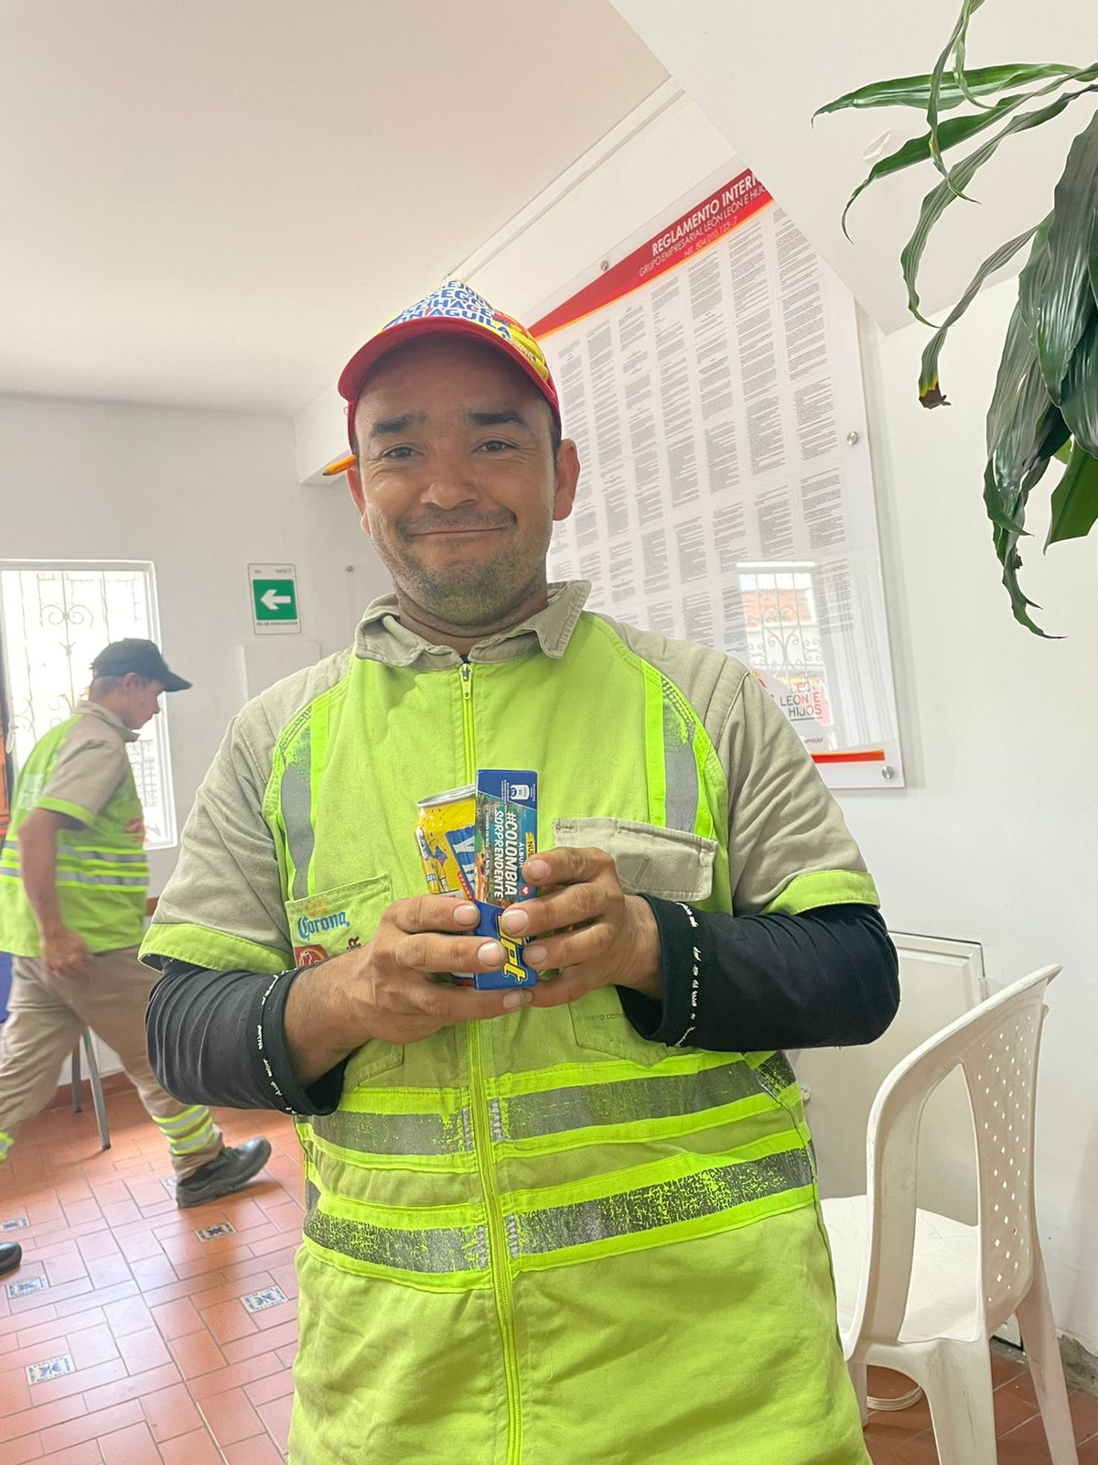
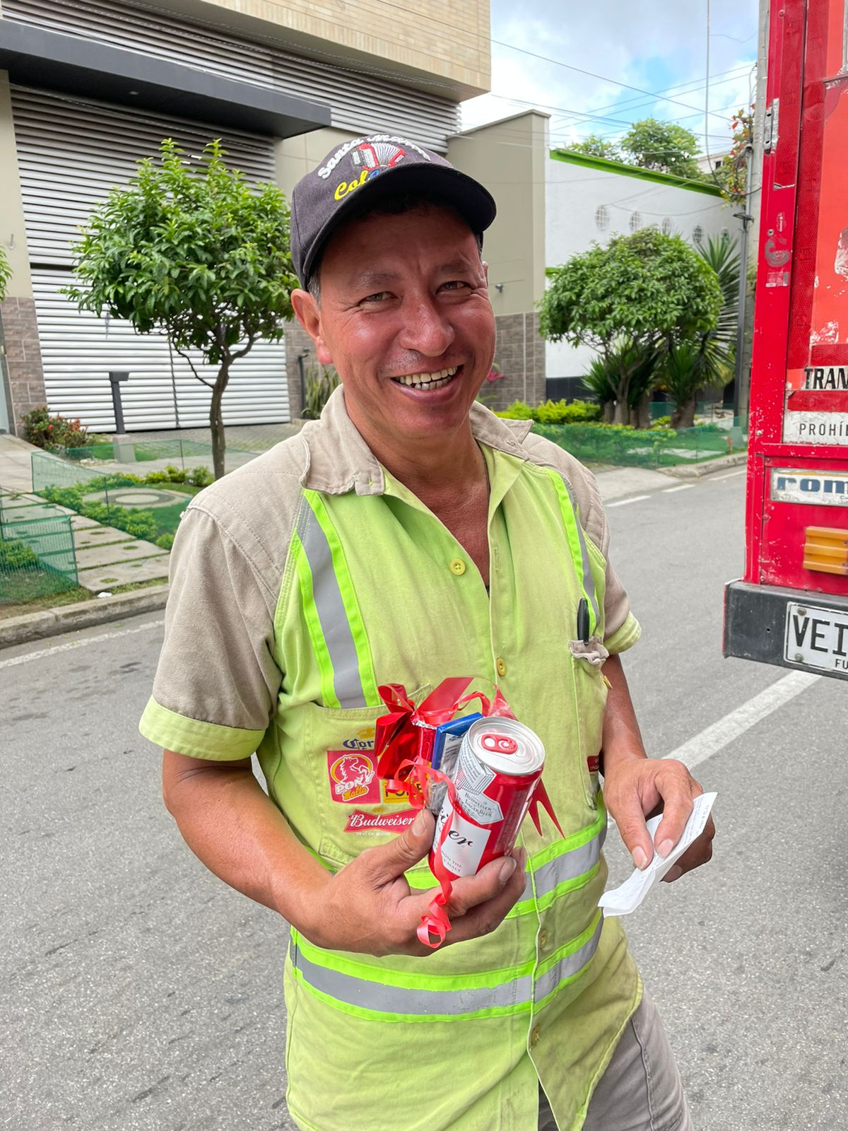
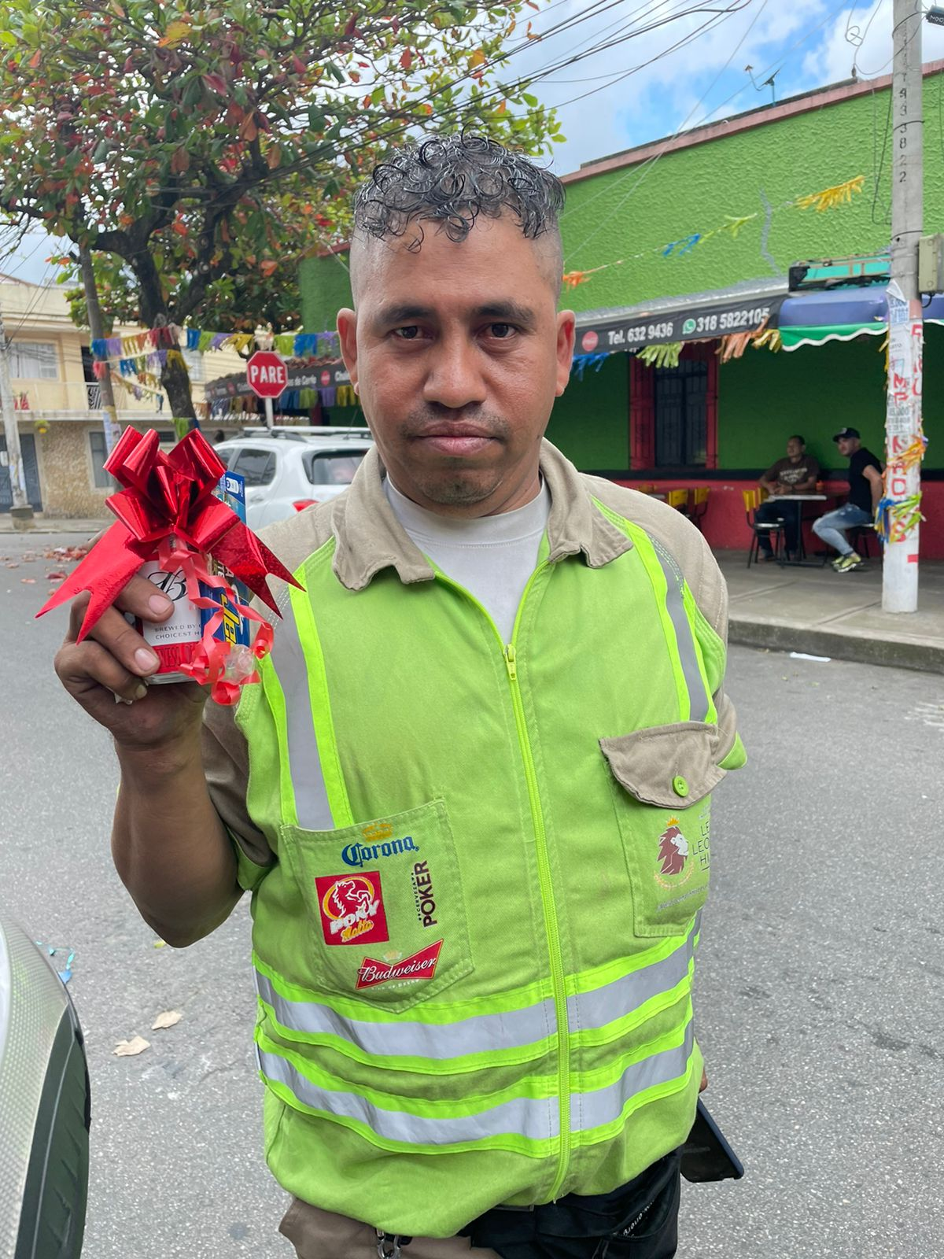
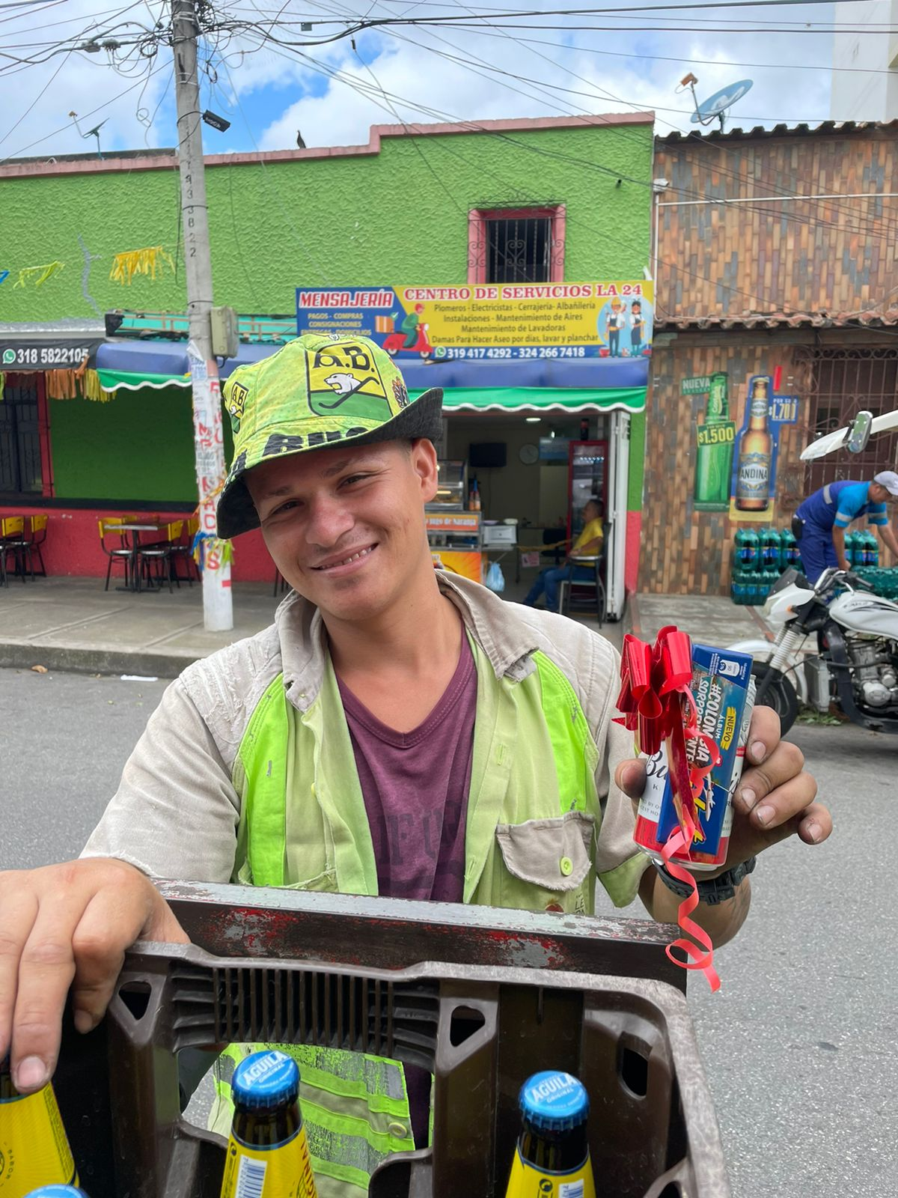
Nuestros cumpleañeros
MAYO

Slide 7
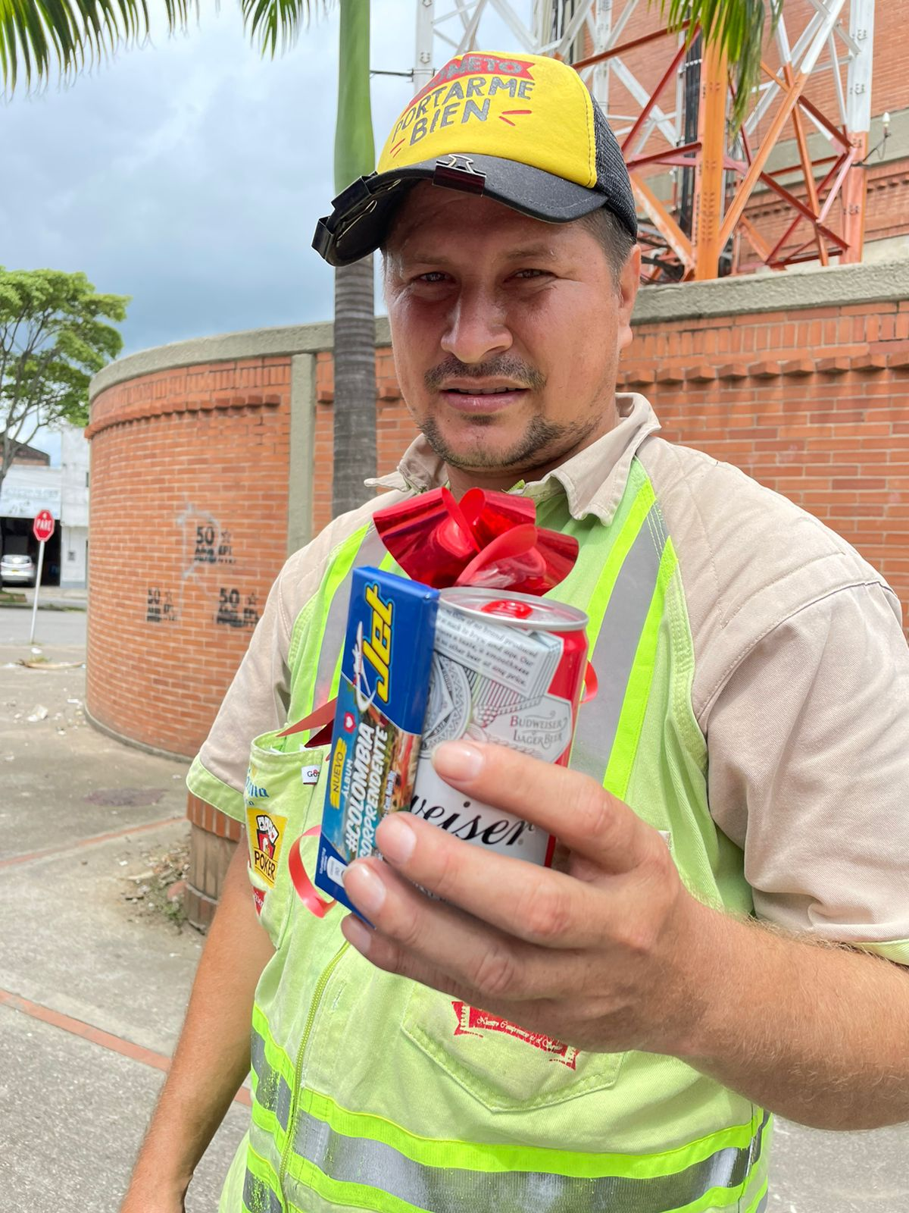
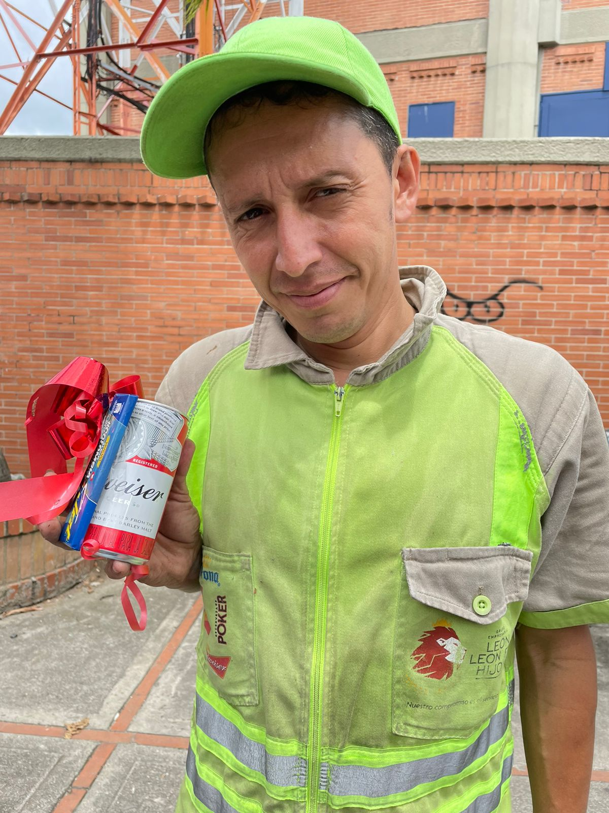
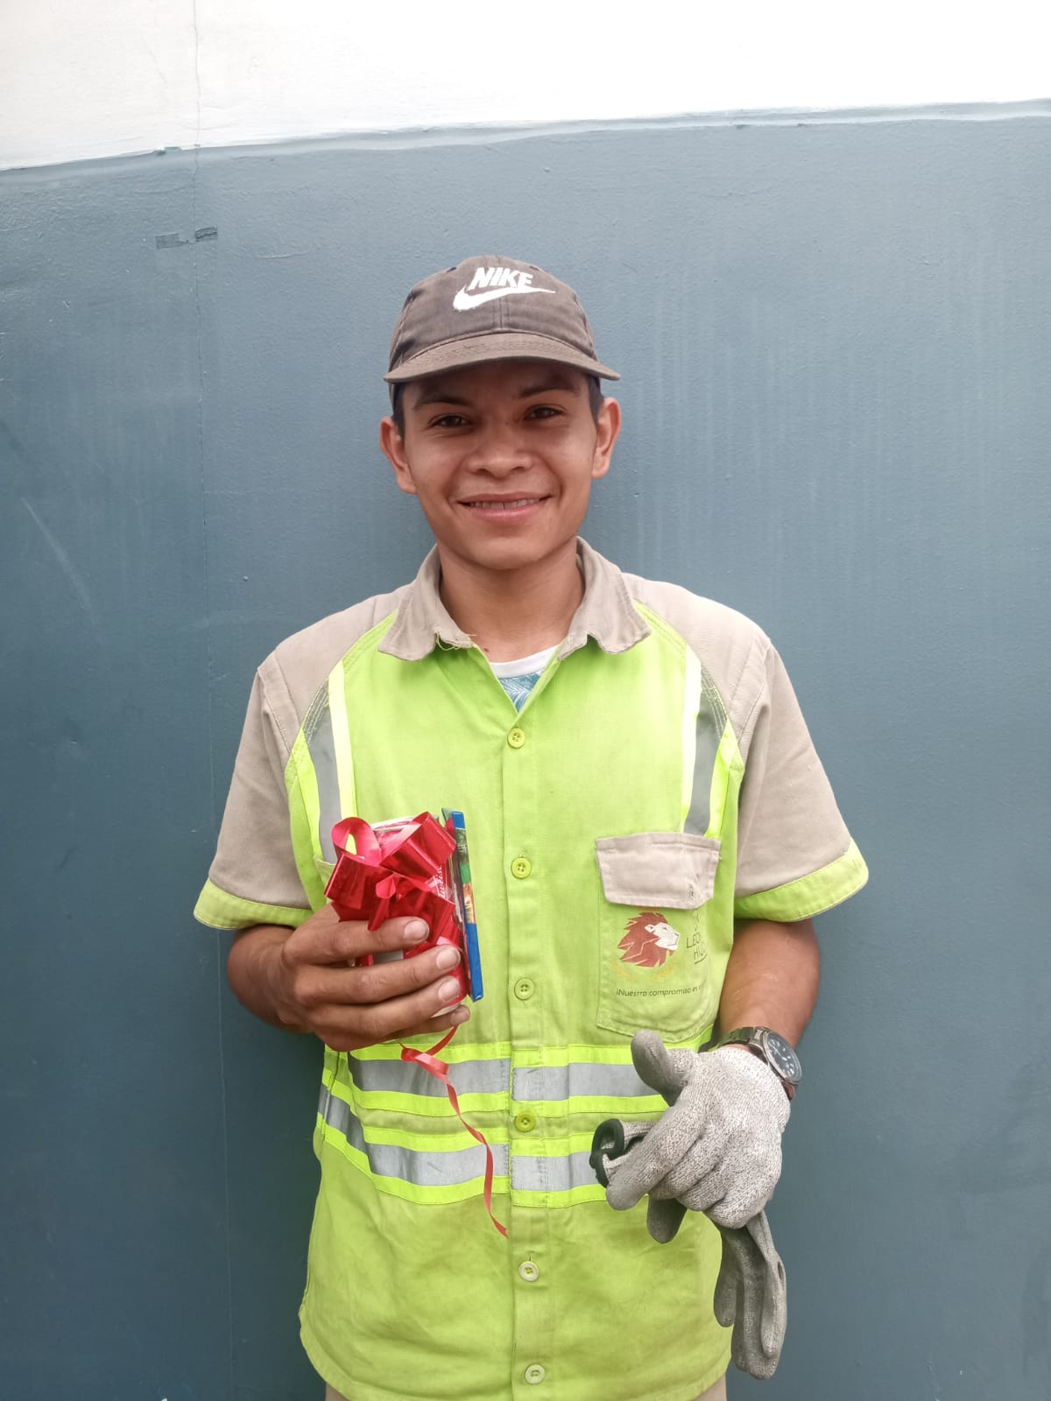
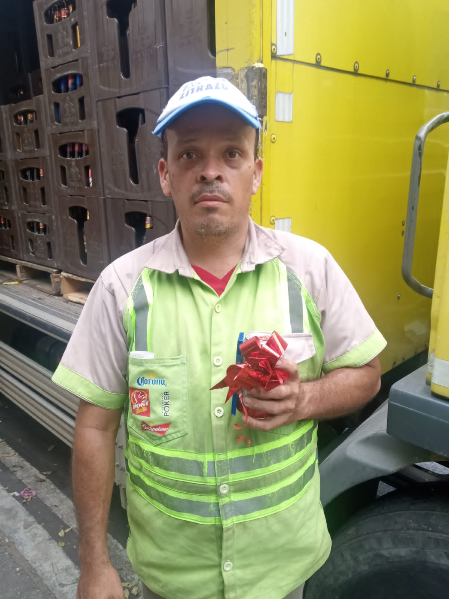
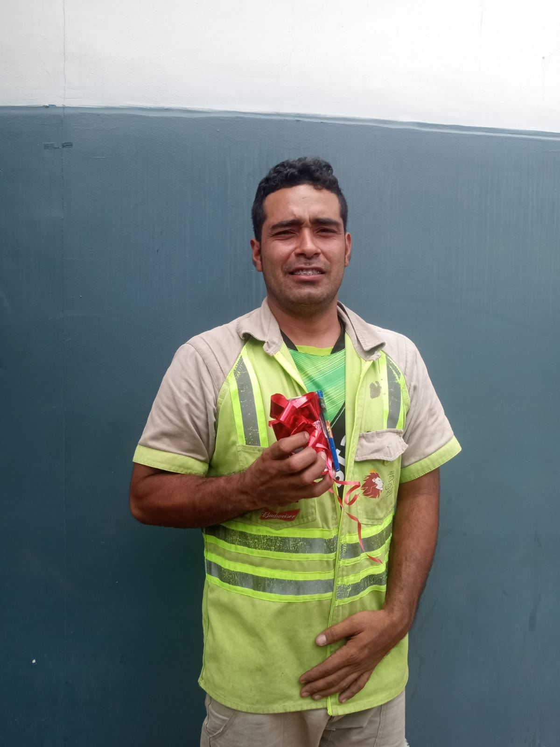
Nuestros cumpleañeros
JUNIO

Slide 8
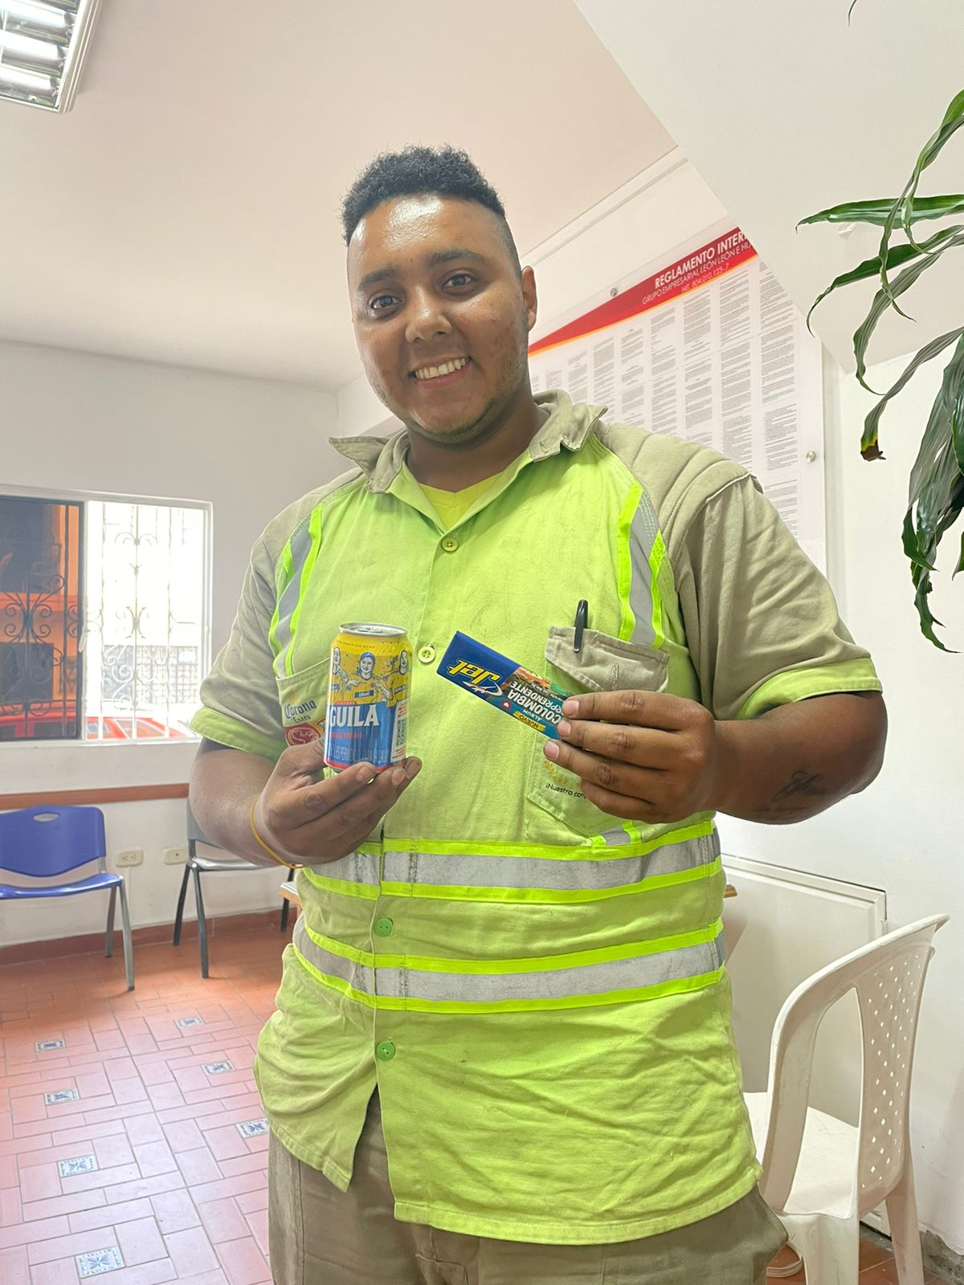
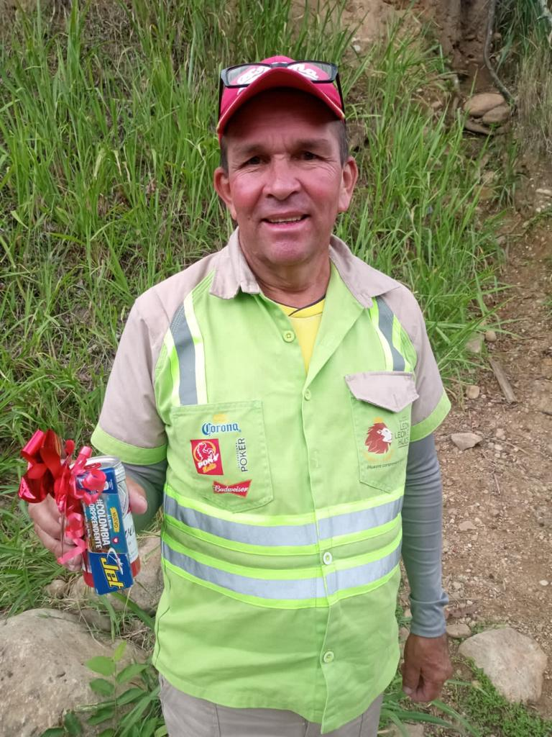
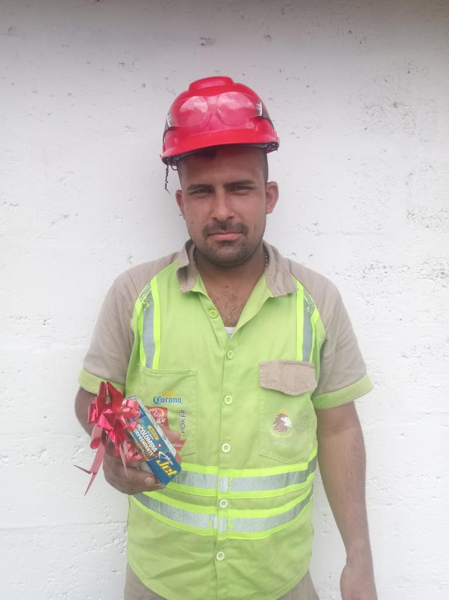
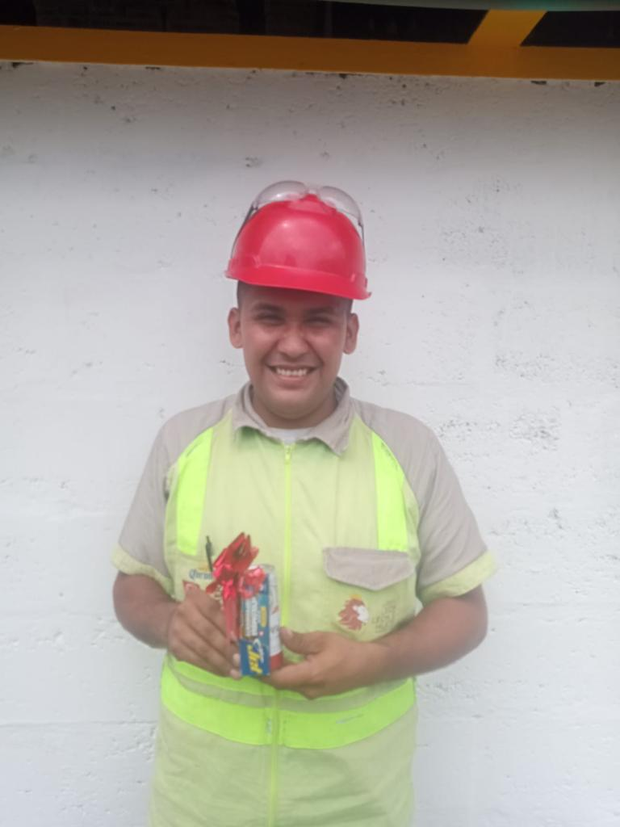
Nuestros cumpleañeros
JULIO

Slide 9
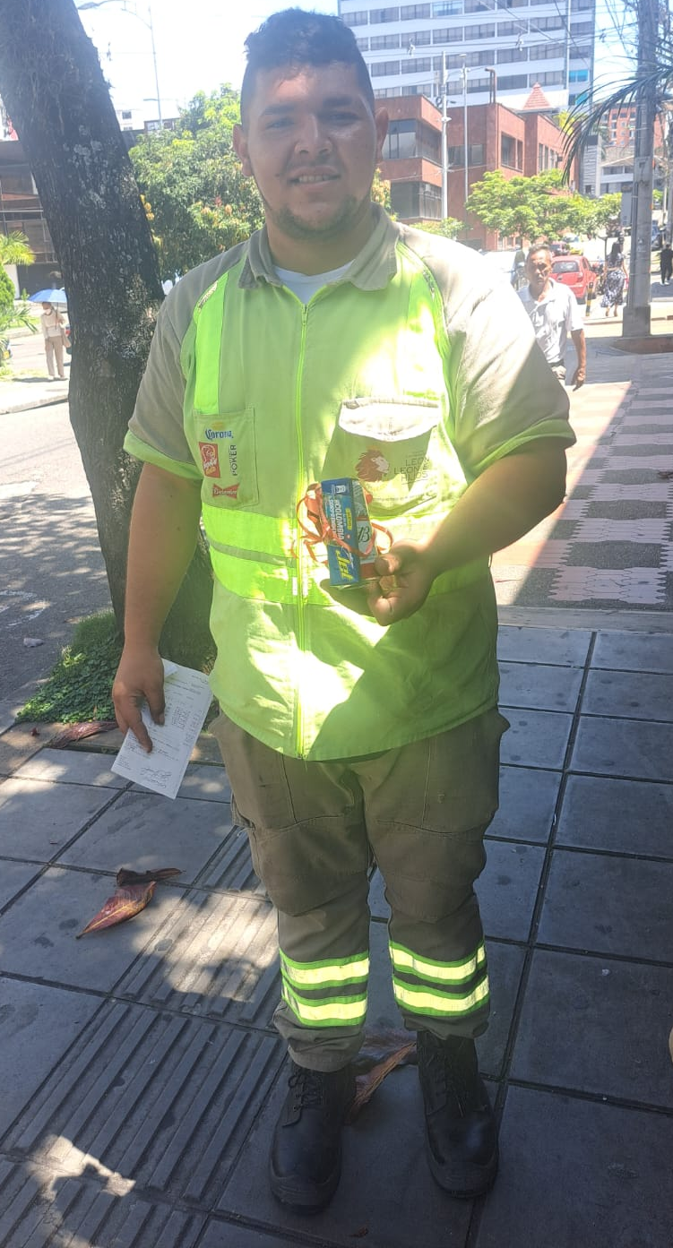
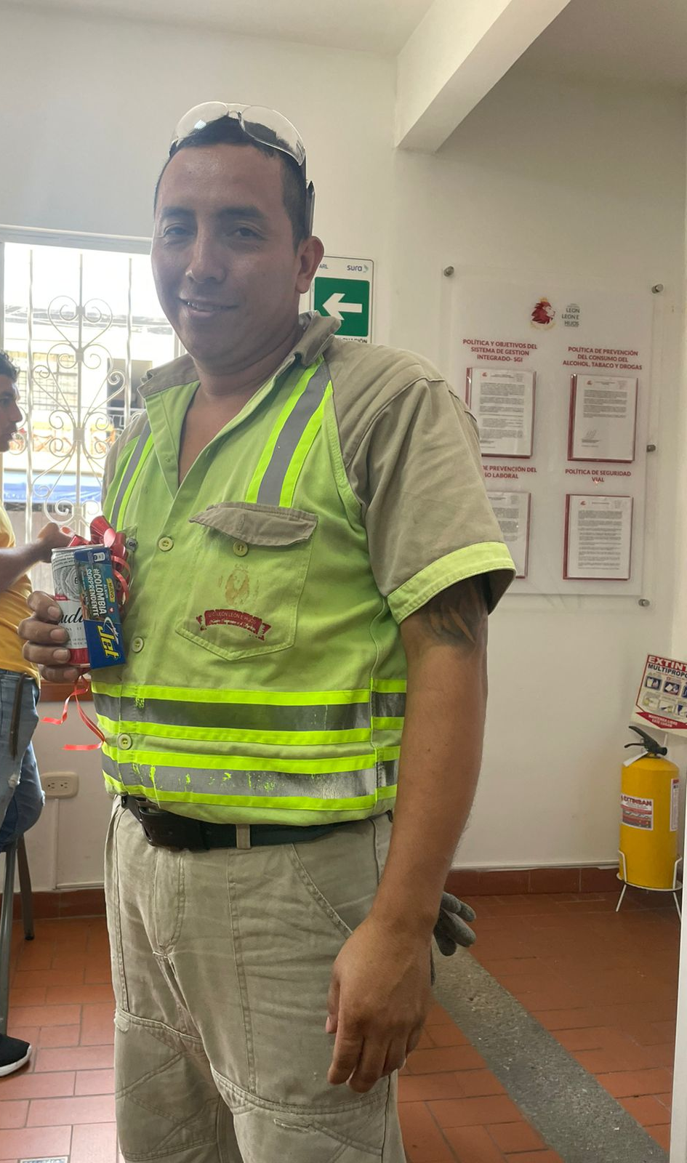
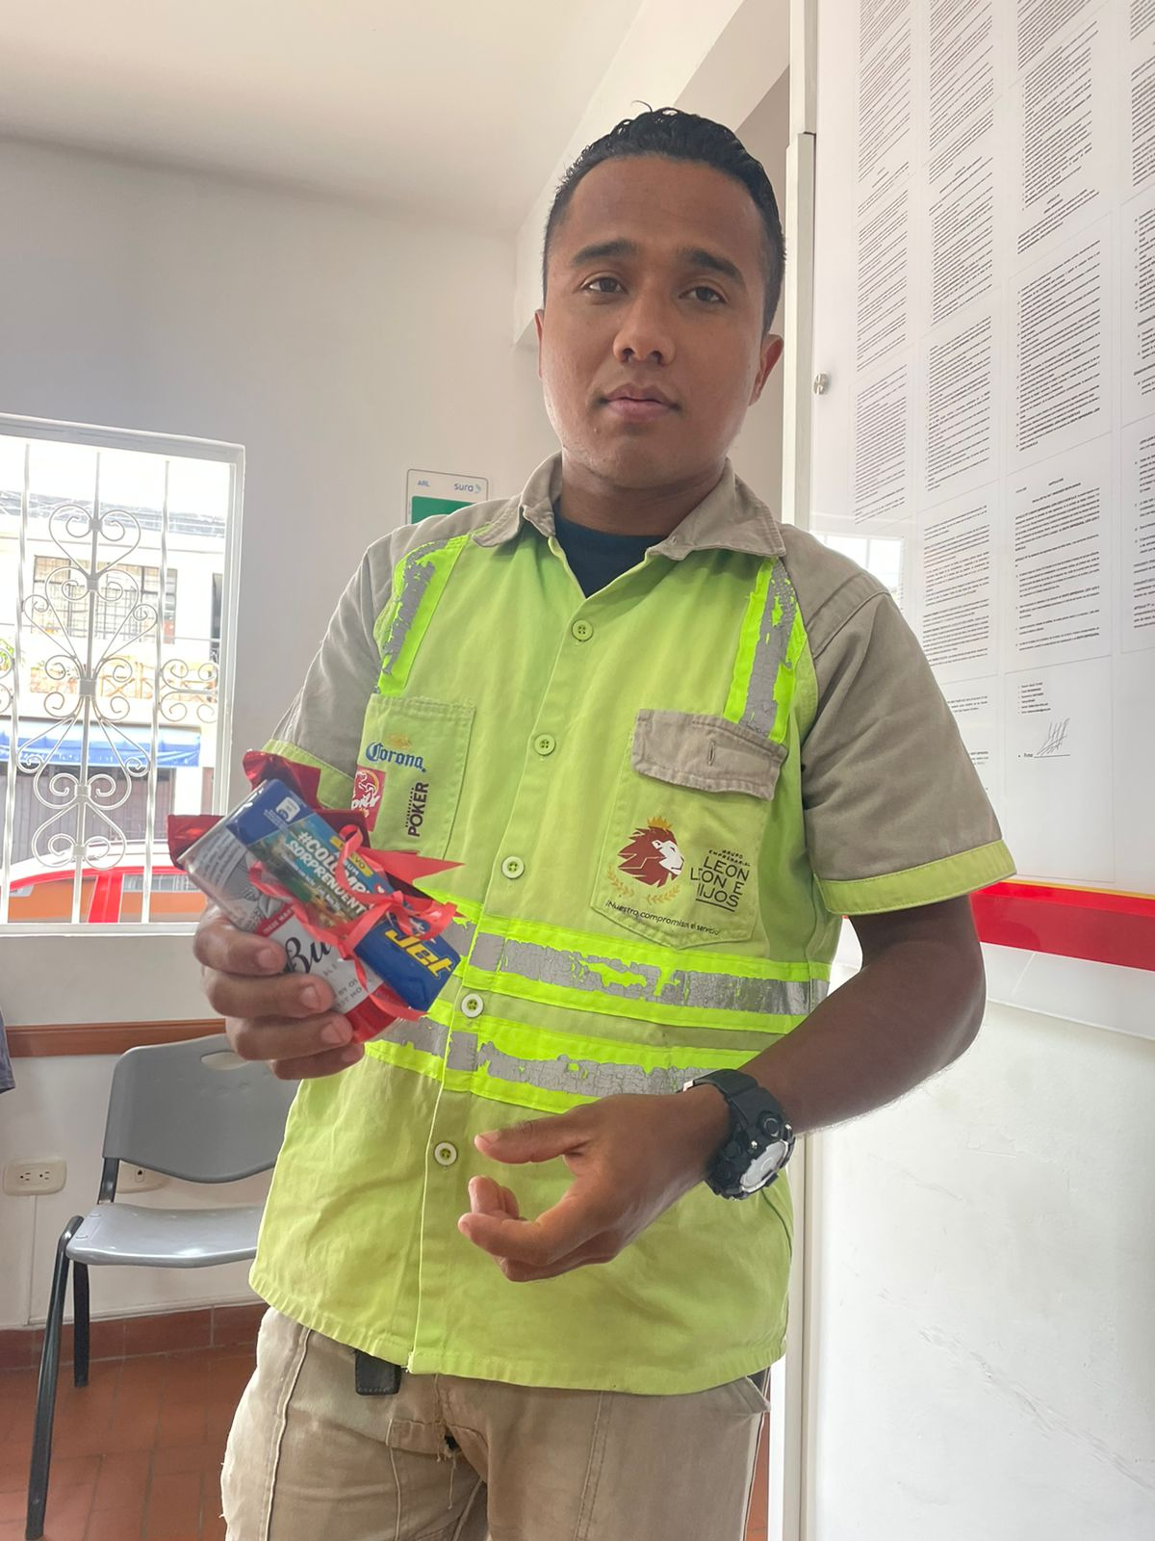
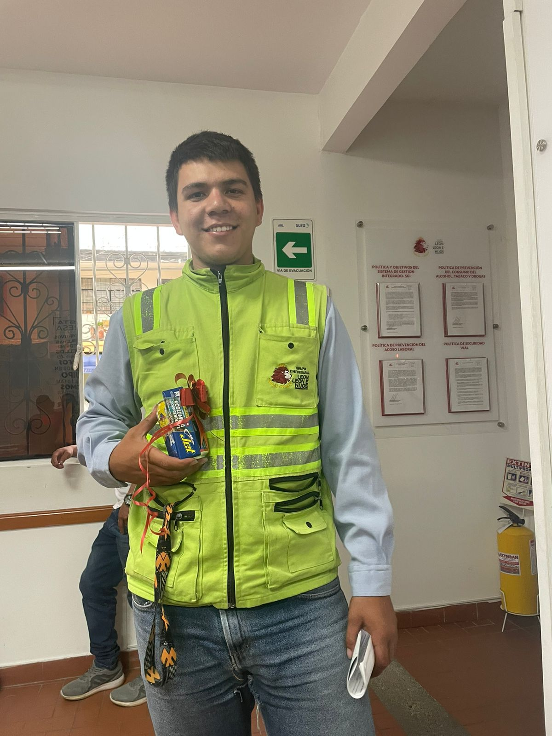
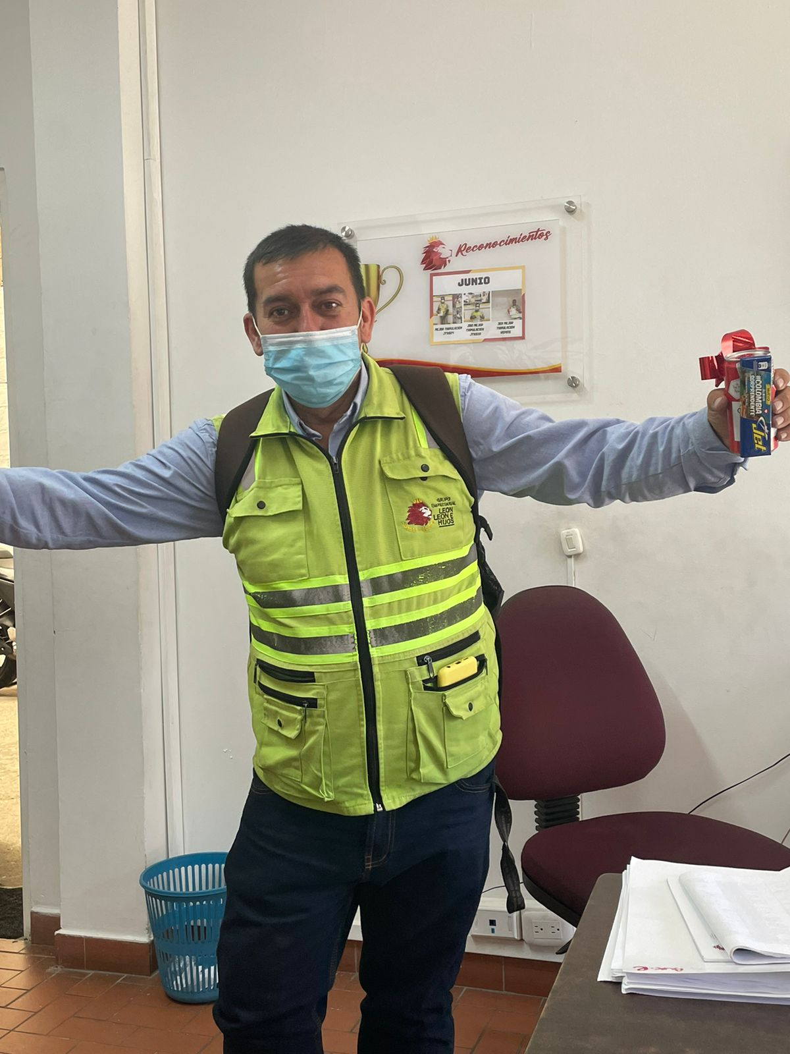
Nuestros cumpleañeros
AGOSTO

Slide 10
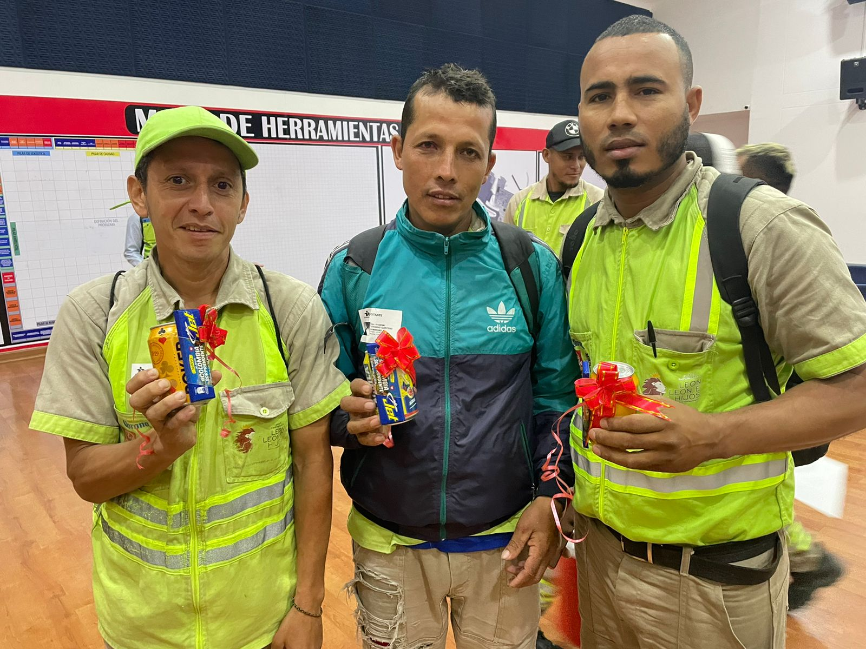
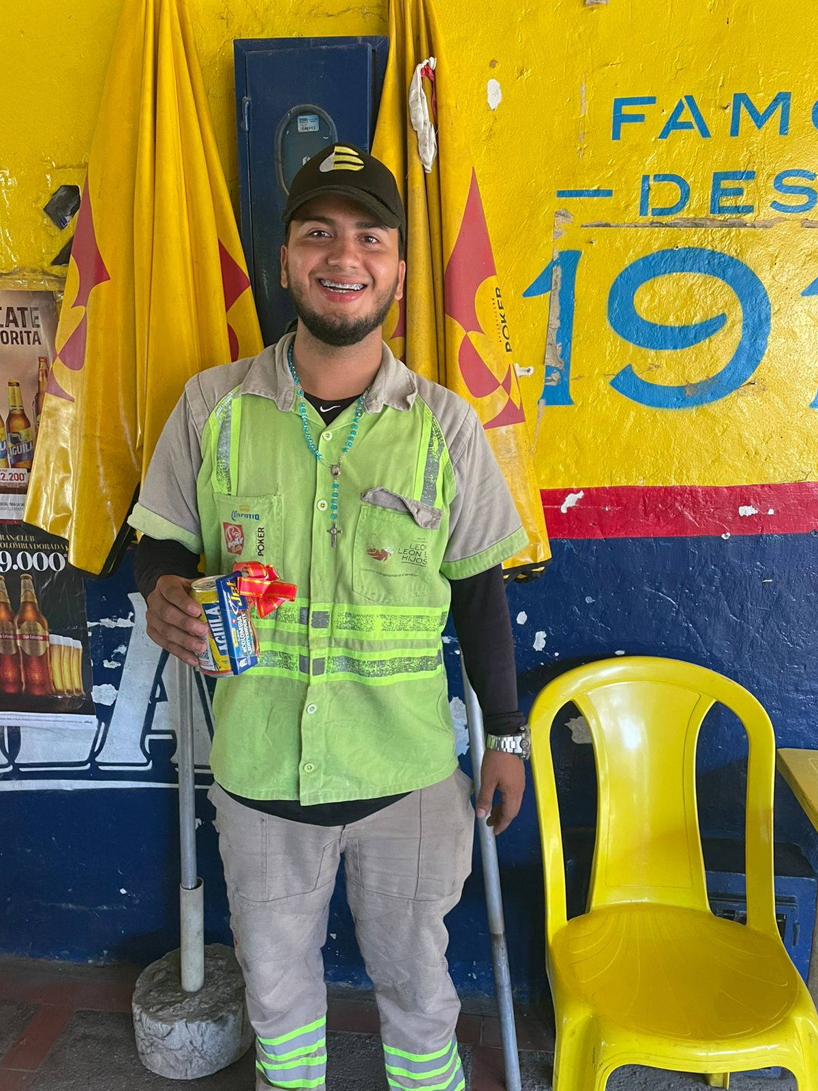
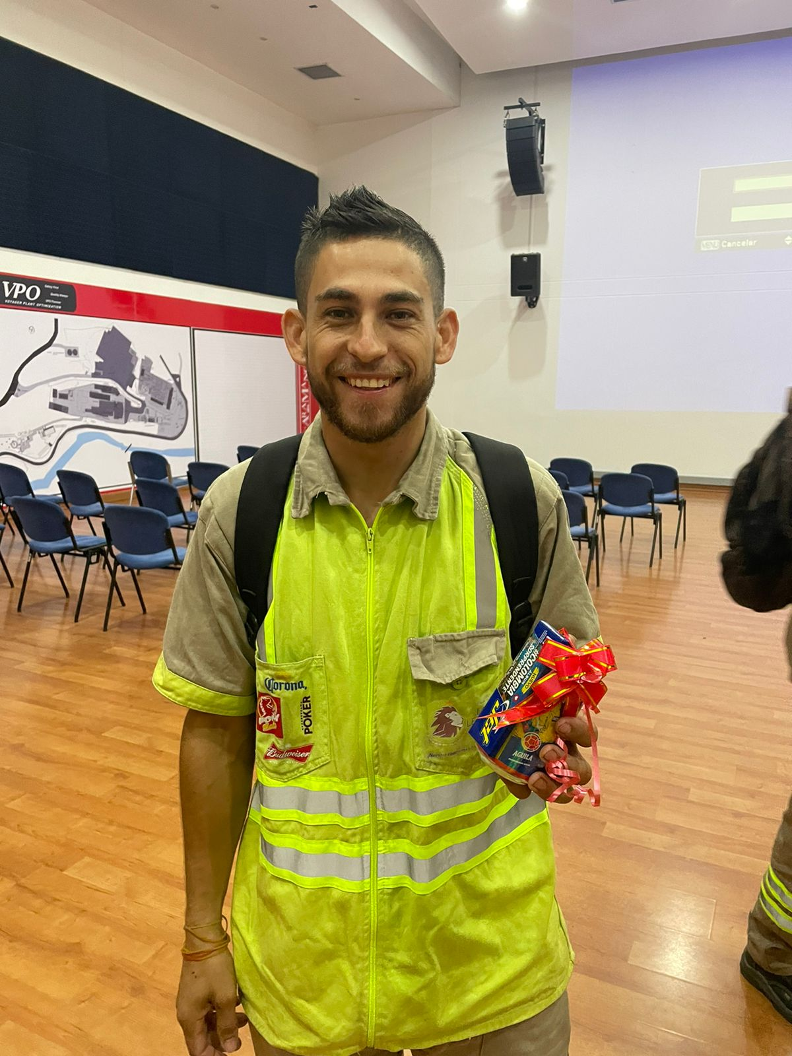
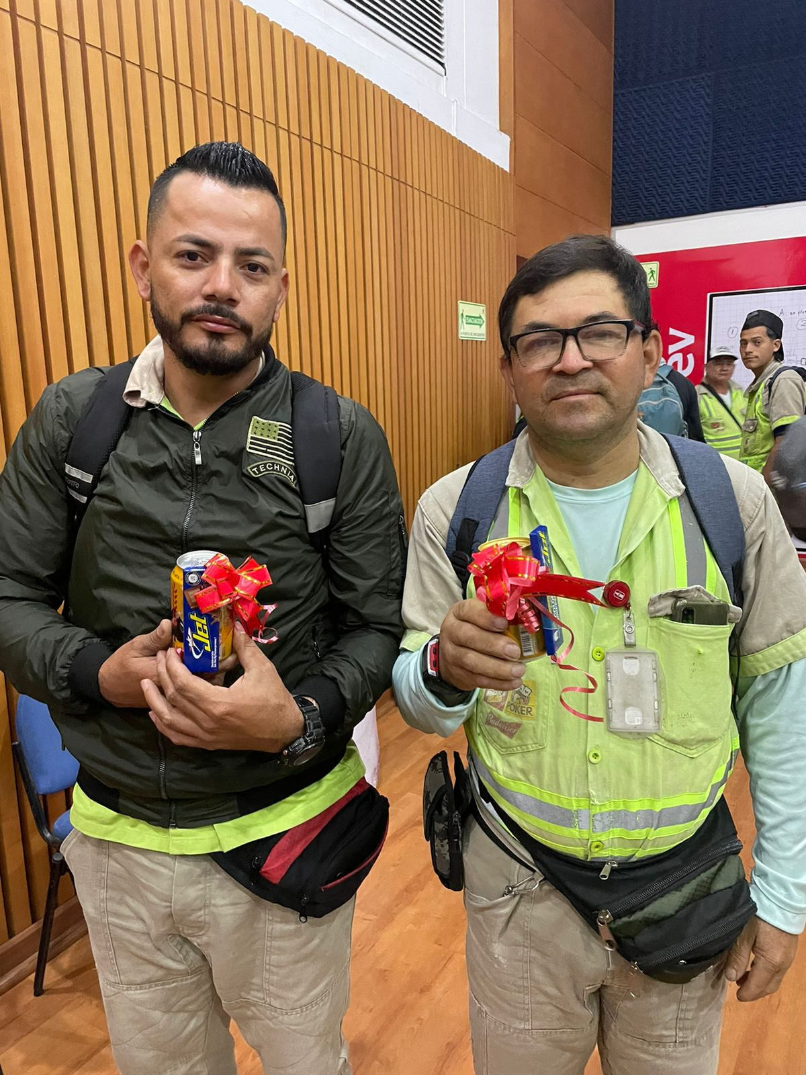
Nuestros cumpleañeros
SEPTIEMBRE

Slide 11
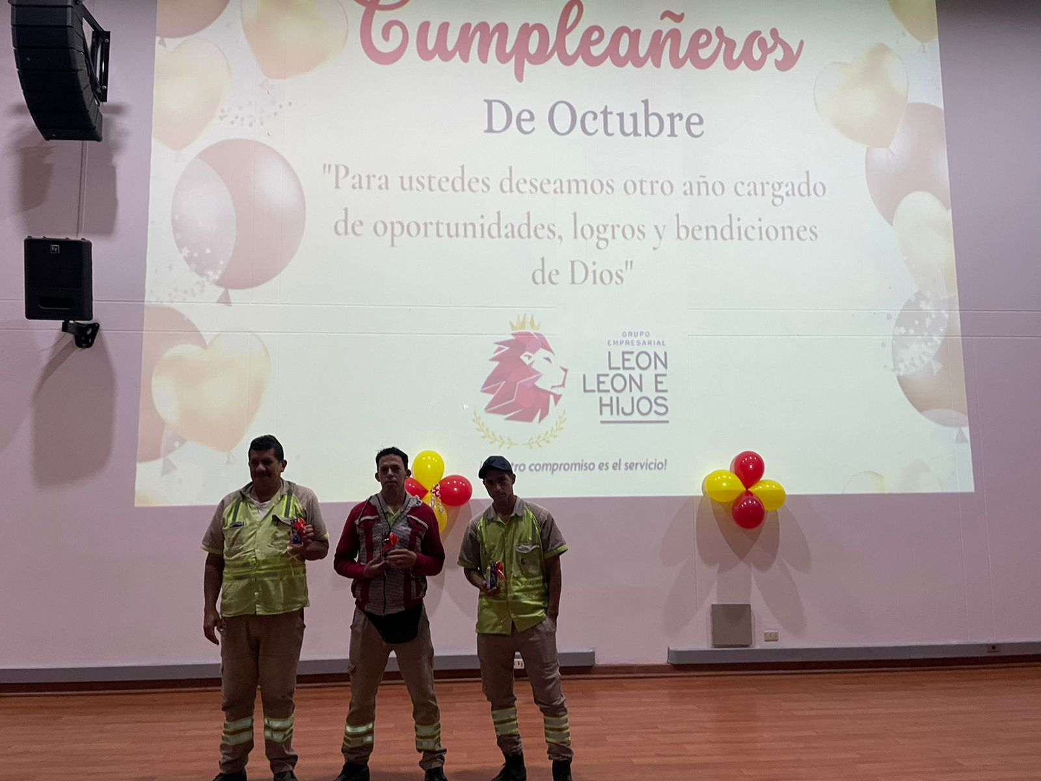
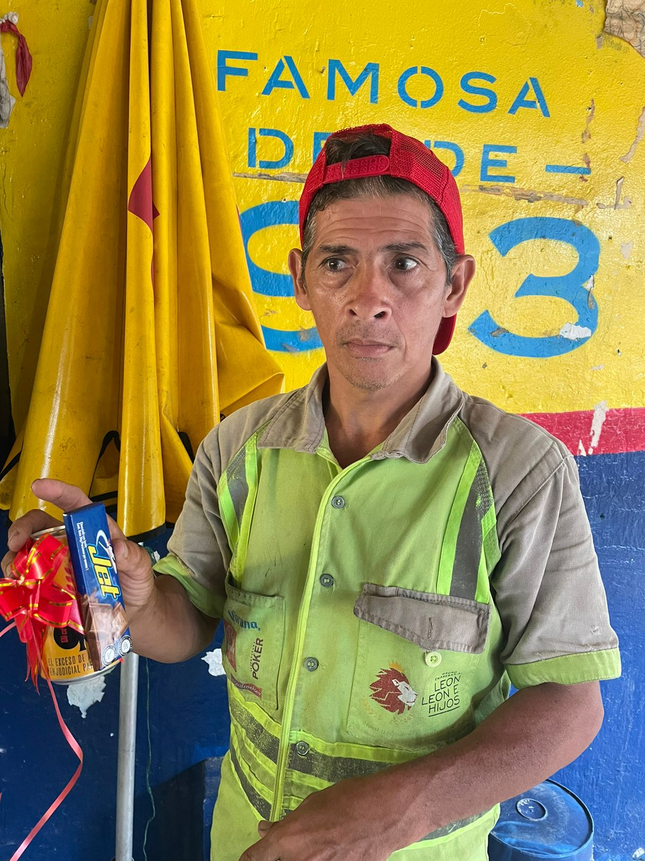
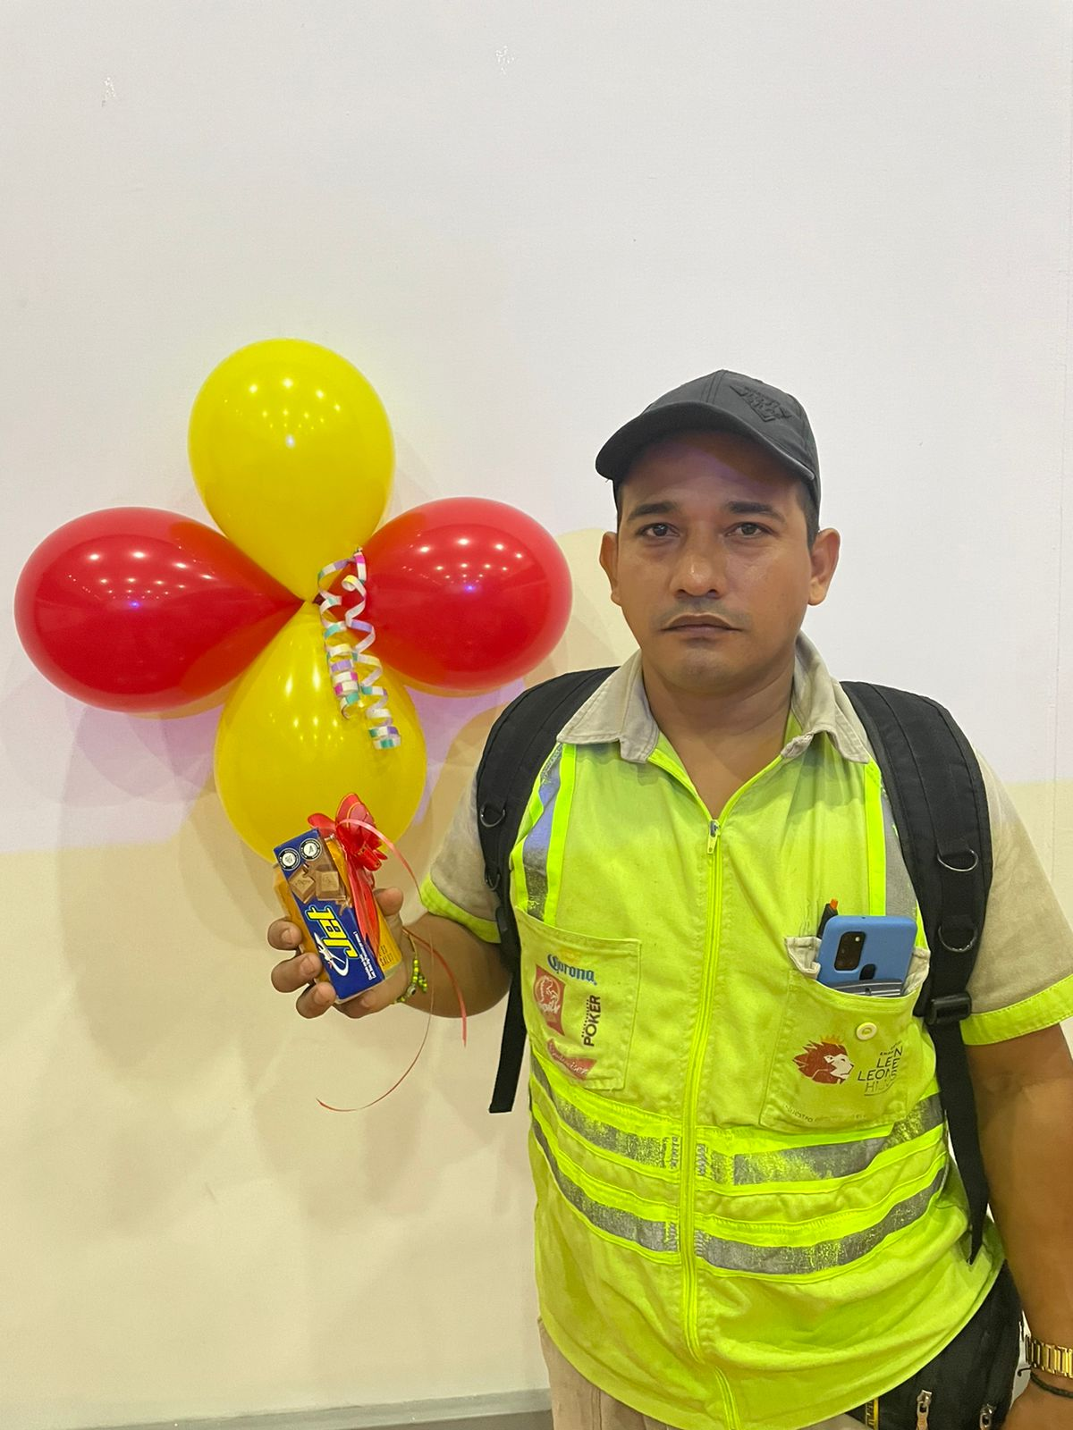
Nuestros cumpleañeros
OCTUBRE

Slide 12
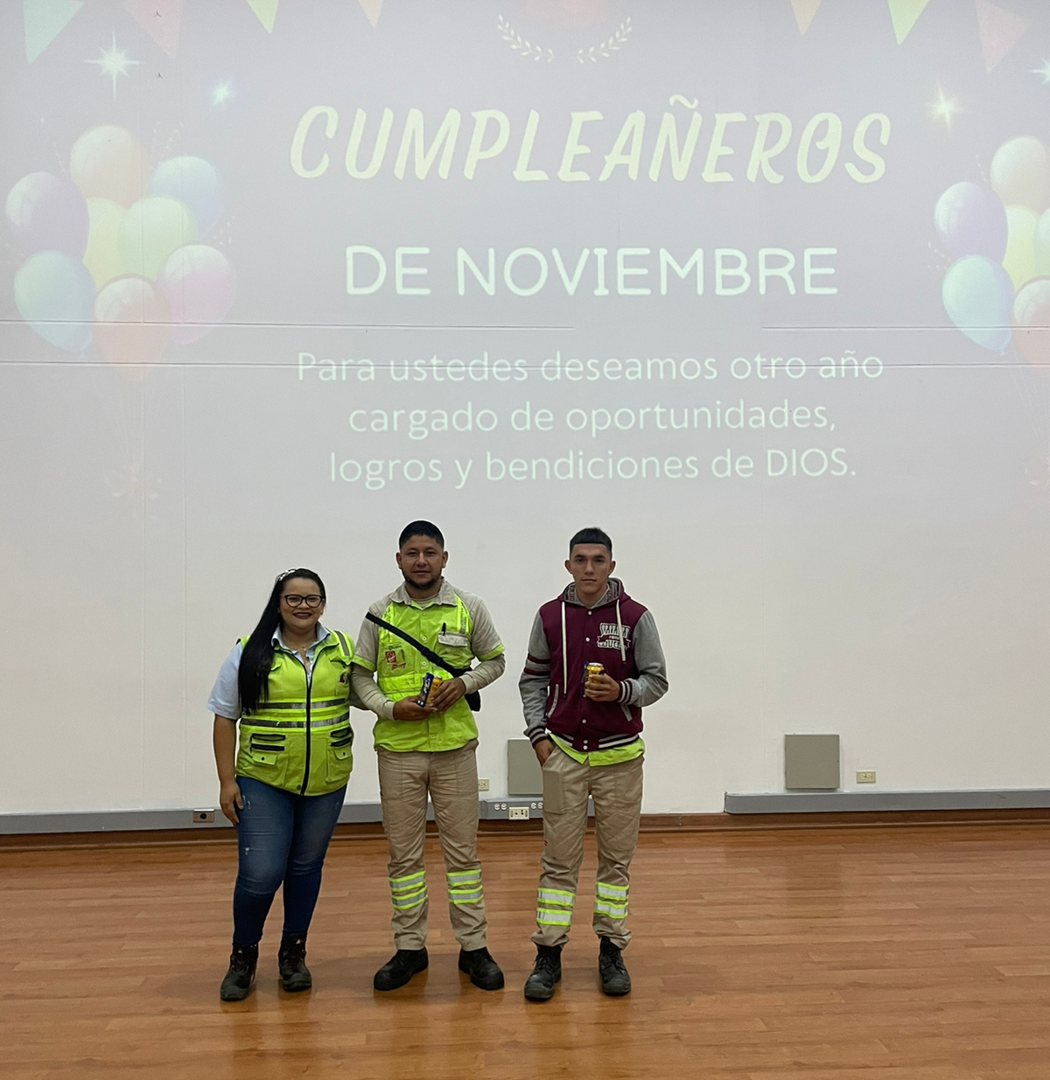
Nuestros cumpleañeros
NOVIEMBRE

Slide 13
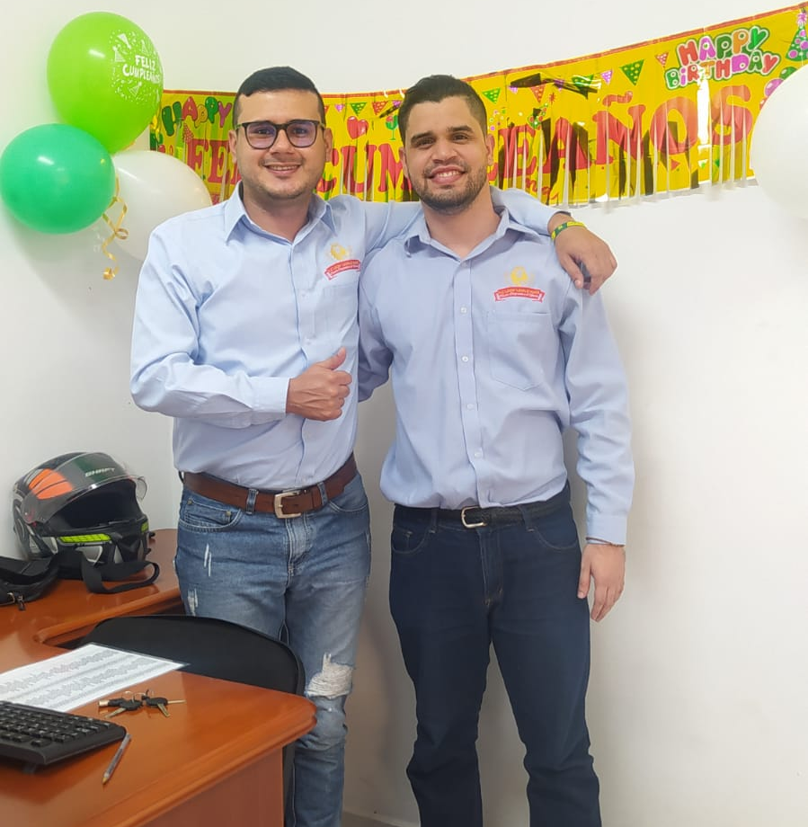
Nuestros cumpleañeros
ADMINISTRATIVOS
ENERO
LEWIS YOHANER ORTA VIVAS

Slide 14
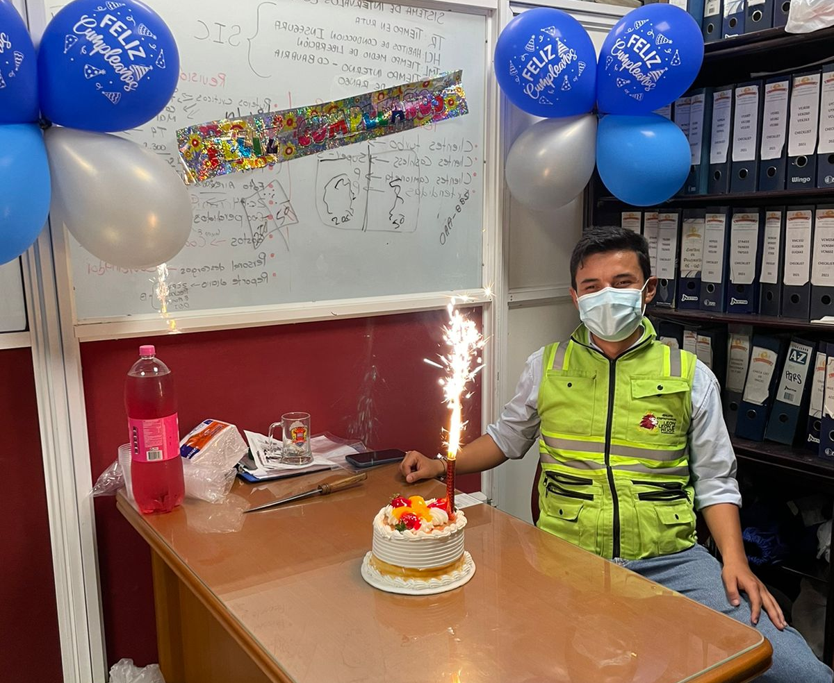
Nuestros cumpleañeros
ADMINISTRATIVOS
Febrero
ANDRES YESID TARAZONA CARREÑO

Slide 15
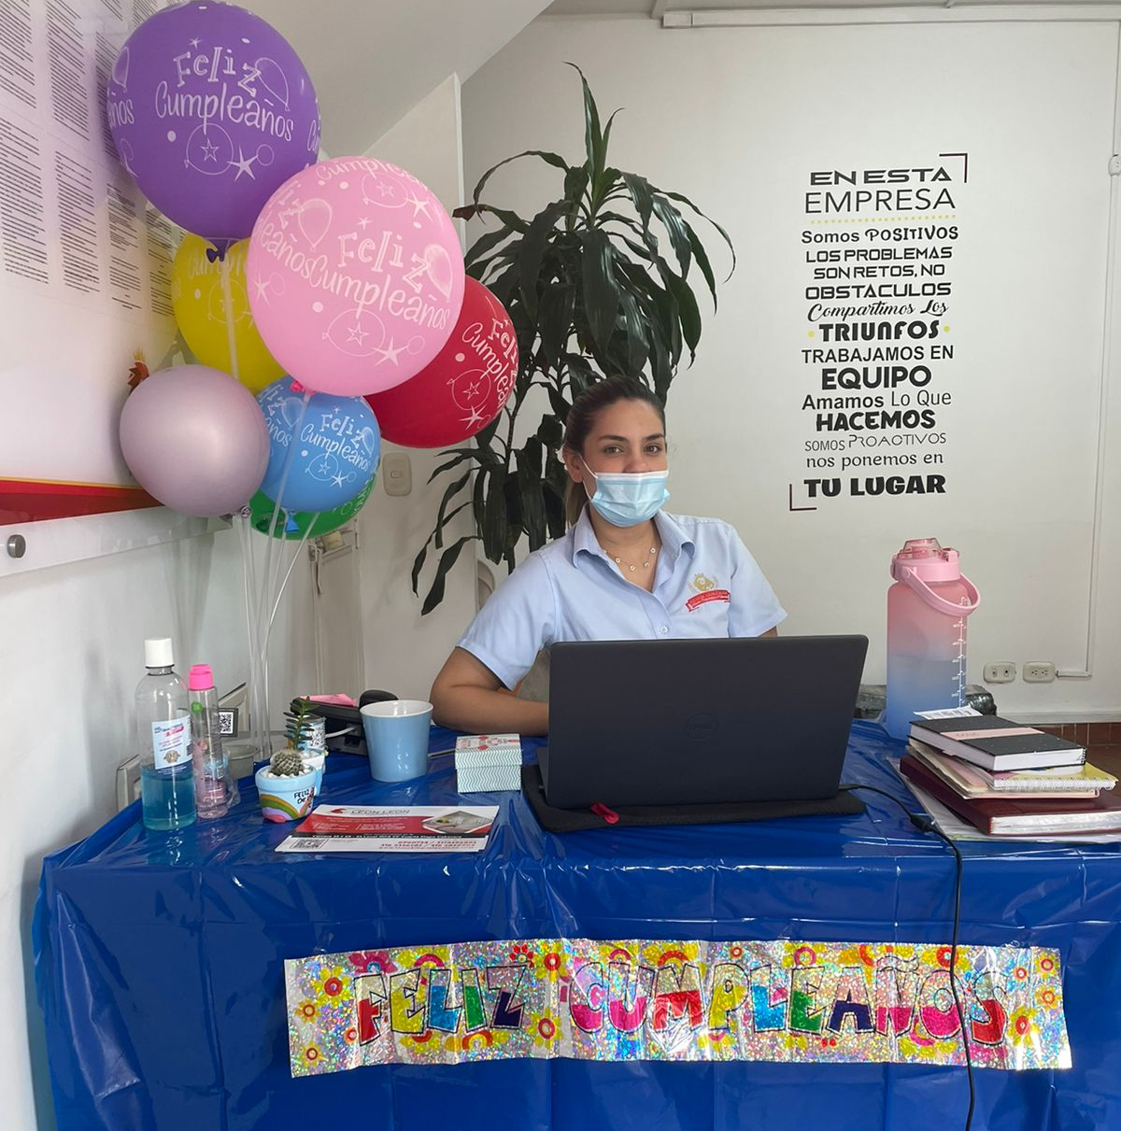
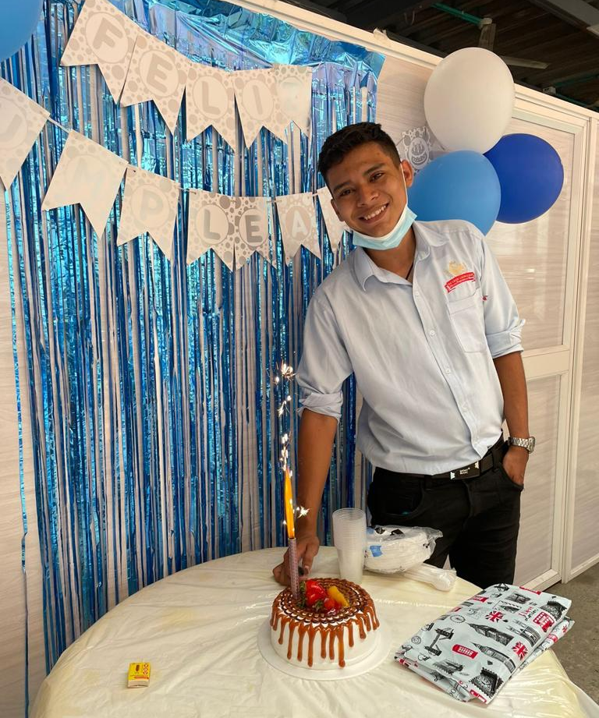
Nuestros cumpleañeros
ADMINISTRATIVOS MARZO
María del Pilar Barriga Rizo
Jordy Andrés Muñoz González

Slide 16
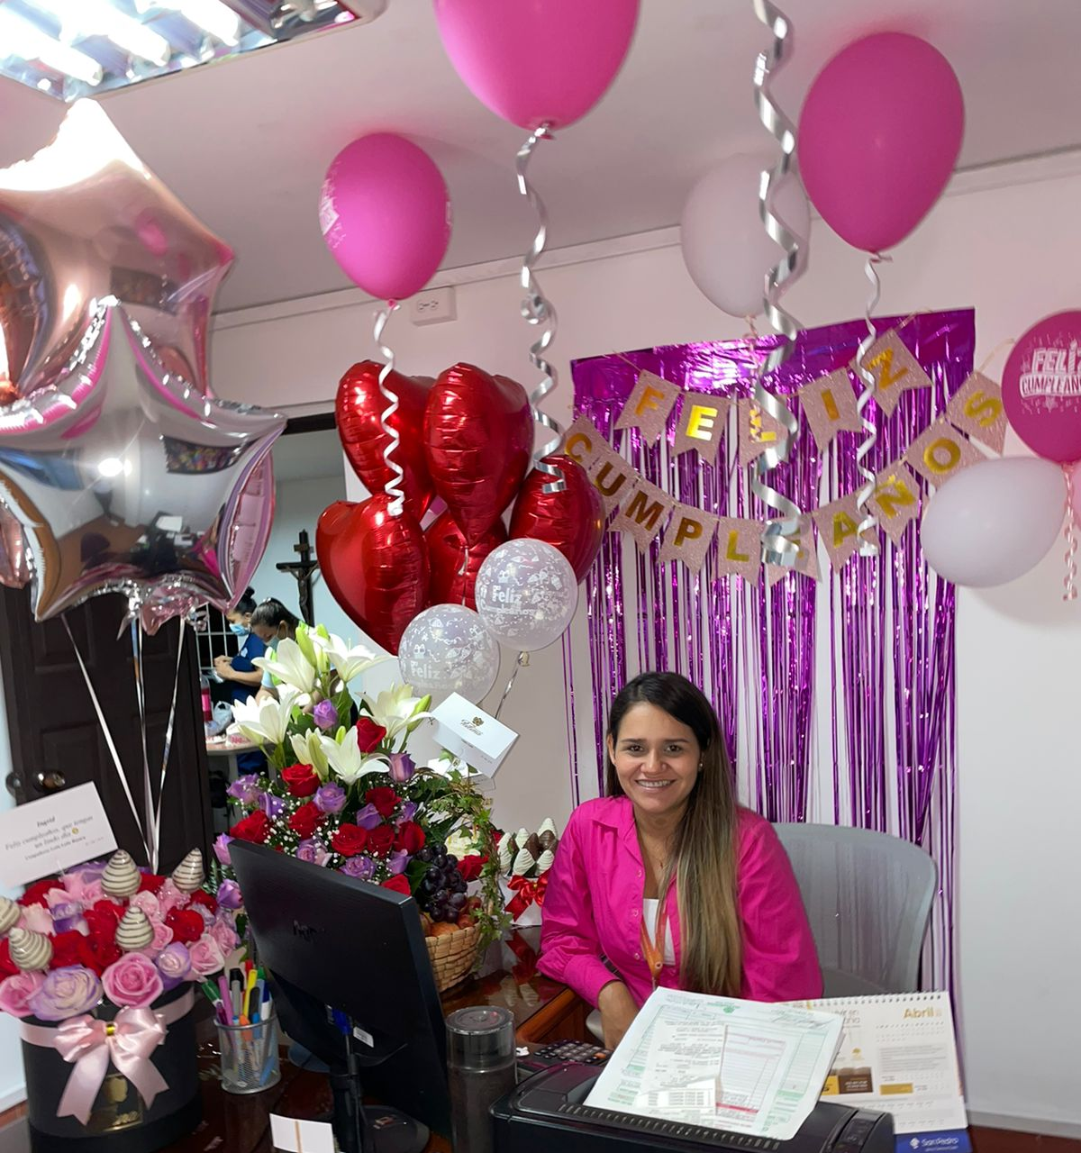
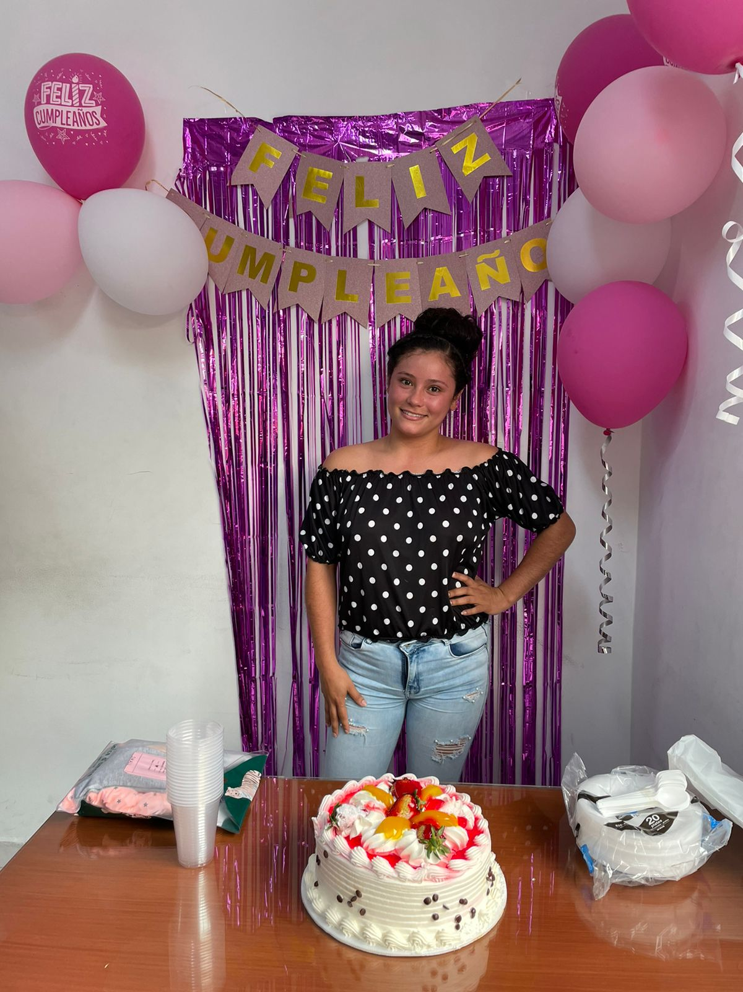
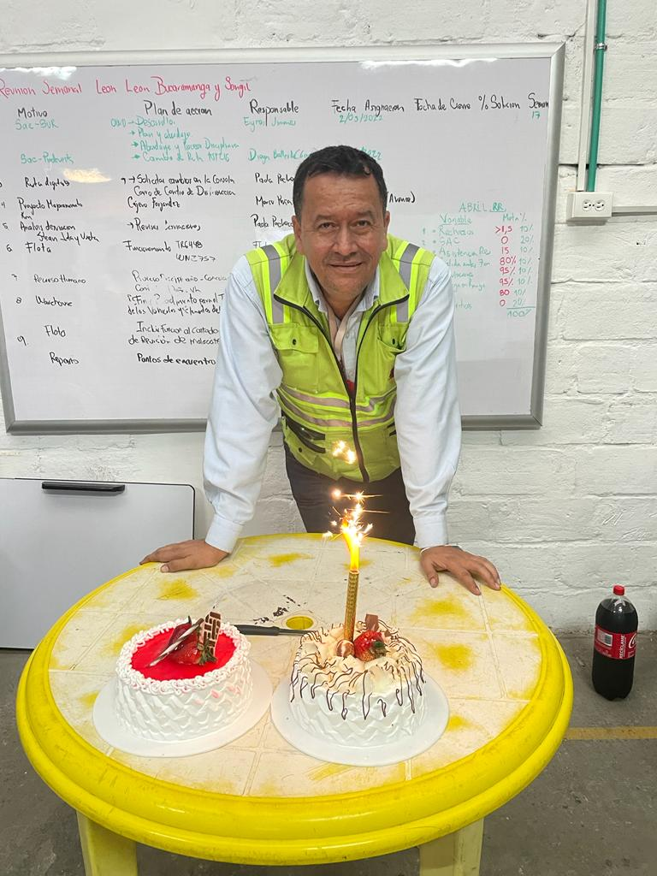
Nuestros cumpleañeros
ADMINISTRATIVOS ABRIL
INGRID CAROLINA SAAVEDRA
ONEYDA LLORENTE MOSQUERA
HERNANDO HERNANDEZ

Slide 17
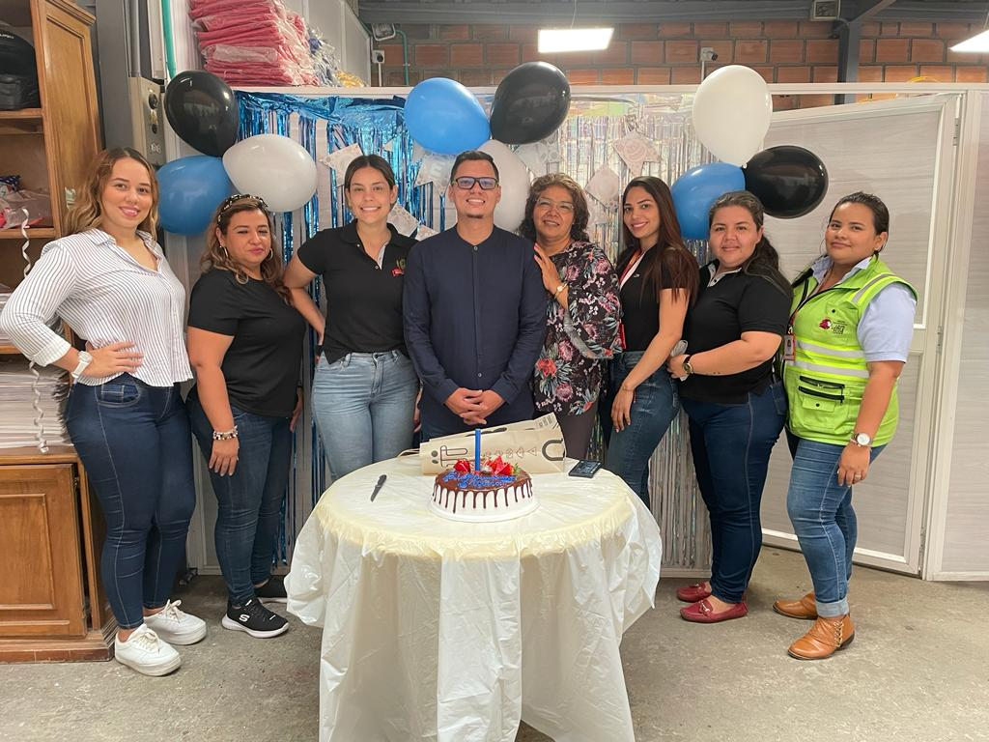
Nuestros cumpleañeros
ADMINISTRATIVOS MAYO
MARCO ANDRES PEÑA QUINTERO
CRISTIAN DARIO ORTIZ
CLARA GLAVAN
ONEYDA LLORENTE MOSQUERA

Slide 18
Nuestros cumpleañeros
ADMINISTRATIVOS JUNIO
DIEGO URIBE JAIMES
WILSON OBANDO
ONEYDA LLORENTE MOSQUERA

Slide 19
Nuestros cumpleañeros
ADMINISTRATIVOS JULIO
PAOLA ANDREA PACHECHO
ONEYDA LLORENTE MOSQUERA

Slide 20
Nuestros cumpleañeros
ADMINISTRATIVOS AGOSTO
CLAUDIA MARCELA ARCINIEGAS
EYBER JULIAN JIMENEZ
ONEYDA LLORENTE MOSQUERA

Slide 21
Nuestros cumpleañeros
ADMINISTRATIVOS OCTUBRE
OSMAN DURAN
MARISOL BALLESTEROS
DANIEL PACHECO
ONEYDA LLORENTE MOSQUERA

Slide 22
Nuestros cumpleañeros
ADMINISTRATIVOS NOVIEMBRE
GLADYS LEON
MARIA GARCIA
VIVIANA OVIEDO
ONEYDA LLORENTE MOSQUERA

Slide 23
Nuestros cumpleañeros
ADMINISTRATIVOS DICIEMBRE
EMILSE GARCIA Y JONATHAN MARIN
ONEYDA LLORENTE MOSQUERA

Slide 24
DIA DE SAN VALENTÍN

Slide 25
DÍA DE LA MUJER

Slide 26
DÍA DE LA MADRE

Slide 27
DÍA DEL PADRE

Slide 28
INCENTIVOS
2022

Slide 29
DÍA DE LA VIRGEN
DEL CARMEN

Slide 30
DÍA DEL HOMBRE

Slide 31
DIFUSIÓN DÍA DEL NIÑO

Slide 32
FIESTA ANUAL 2021

Slide 33
HALLOWEEN

Slide 34
EUCARISTIA INCIO TEMPORADA NAVIDEÑA

Slide 35
ENTREGA DE ANCHETAS NAVIDEÑAS

Slide 36
COMPARTIR DESAYUNOS NAVIDEÑOS

Slide 37
MENSAJE DE FIN DE AÑO

Slide 38
INCENTIVOS FIN DE AÑO

